Slide 1
R12.2 Oracle Order Management Table Schema
Notes:
前言:
Order Manager (OM) Application table owner 為 ‘ONT’; 不是’OE’, owner‘OE’的tables為早期R11 (不是R11i) Order Entry Application的table owner
Shipping Execution Application (Shipping Transactions…功能） table owner 為 ‘WSH’

Slide 2
課程單元
Chapter 1 ：基本資料設定
Chapter 2 ：一般銷貨作業
Chapter 3 ：銷貨退回作業
Chapter 4 ：Intercompany
Chapter 5 ：三角貿易作業
Chapter 6 ：內部訂單作業
Chapter 7 ：Import Order

Slide 3
Chapter 1. 基本資料設定 Basic Data Setup

Slide 4
基本資料設定課程簡介
「基本資料設定」的課程內容涵蓋：
客戶資料(Customer Management)
客戶料號(Customer Item)
銷售訂單交易型態(OM Transaction Type)
表單序號(Document Sequence)
定價(Price List, Modifier, Qualifier)

Slide 5
客戶資料設定
客戶資料設定主要記錄客戶的名稱、客戶編號、統一編號、聯絡人電話、公司地址以及該地址用途。
「Payment Term」指客戶付款條件。
「Business purpose」指客戶地址的業務用途為出貨地址、收款地址、寄發對帳單地址及催收地址等。
「Payment Method」指客戶付款方式，如電匯、支票或信用狀。
「Tax Code」指銷項稅名，如應稅、零稅及免稅。
「Salesperson」指負責該客戶之業務人員。
Notes:
客戶資料設定主要設立一些與客戶交易時需要的資訊，如公司名稱、統一編號、地址、聯絡人員等。
針對特定資料如銷項稅名、業務人員、付款條件等資訊，未來在建立應收帳款資料時會依據客戶檔之設定帶出預設值，仍可加以更改。

Slide 6
客戶資料基本架構
Parties
客戶(集團)
Accounts
客戶帳戶
客戶帳戶
客戶帳戶
Sites/
Addresses
客戶信
用分類
聯絡電話
地址
銀行帳號
付款方式
聯絡人
客戶間相
互付款
Business
Purposes
業務用途
聯絡電話
銀行帳號
付款方式
客戶信用分類
聯絡人
銷項稅名
聯絡人
付款條件

Slide 7
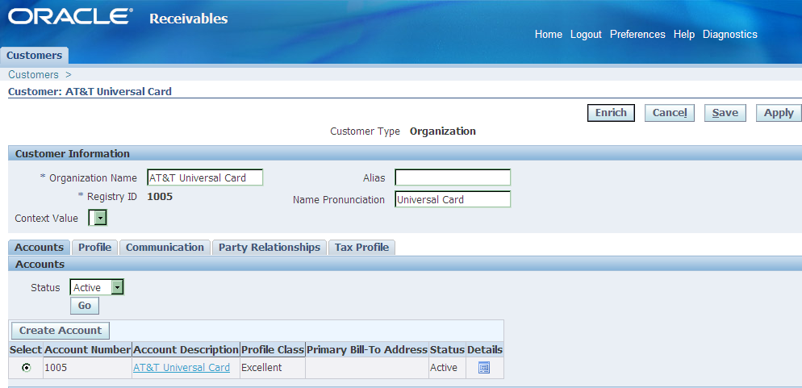
Customer Parties
Path: (AR) → Customers → Standard
HZ_PARTIES
HZ_CUST_ACCOUNTS
Notes:
Table：HZ_PARTIES
Unique Key/Primary Key：
PARTY_ID
PARTY_NUMBER
重要欄位說明：
PARTY_NUMBER:關係人編號
PARTY_NAME:關係人名稱
PARTY_TYPE:關係人型態, EX: GLOBAL、PERSON、PARTY_RELATIONSHIP、ORGANIZATION、GROUP, 客戶大部份是ORGANIZATION
VALIDATED_FLAG:生失效狀態
其他說明：
R12 Customer建立程序: 建立客戶(集團)名稱(HZ_PARTIES) -> 建立Account (HZ_CUST_ACCOUNTS)-> 建立Address(Site; HZ_CUST_ACCT_SITES_ALL) -> 建立Usage (HZ_CUST_SITE_USES_ALL)

Slide 8
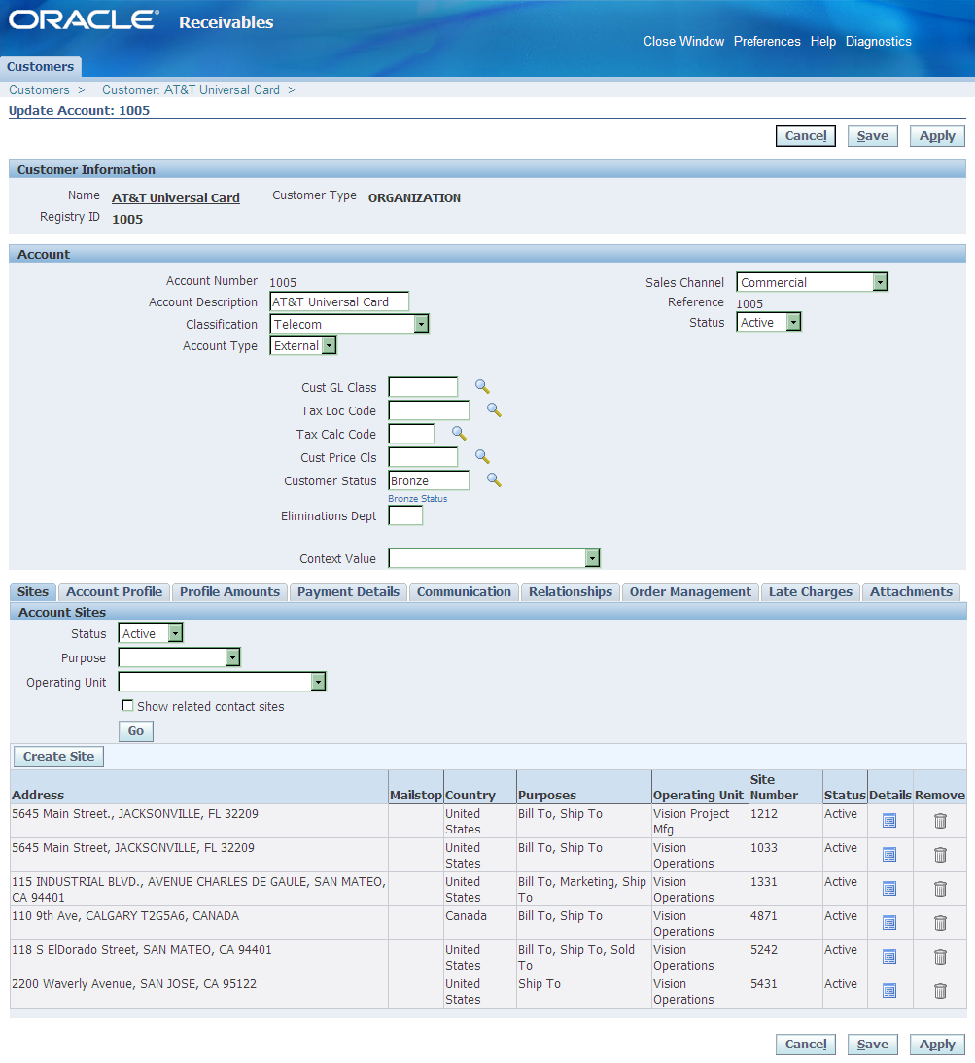
Customer Accounts
HZ_CUST_ACCOUNTS
Notes:
Table：HZ_CUST_ACCOUNTS
Unique Key/Primary Key：
CUST_ACCOUNT_ID
ACCOUNT_NUMBER
ORIG_SYSTEM_REFERENCE
重要欄位說明：
ACCOUNT_NUMBER:客戶編號
ACCOUNT_NAME:客戶名稱
PARTY_ID : reference HZ_PARTIES.PARTY_ID
CUSTOMER_TYPE:客戶型態(I: internal ;R: external )
STATUS:狀態
CUSTOMER_CLASS_CODE:客戶分類
SALES_CHANNEL_CODE :銷售通路
其他說明：
CUSTOMER ACCOUNT是跨OU的資料
可使用 AR_CUSTOMERS view (主要內容 Join HZ_PARTIES 及 HZ_CUST_ACCOUNTS兩個tables) , AR_CUSTOMERS.CUSTOMER_ID 是 HZ_CUST_ACCOUNTS.CUST_ACCOUNT_ID

Slide 9
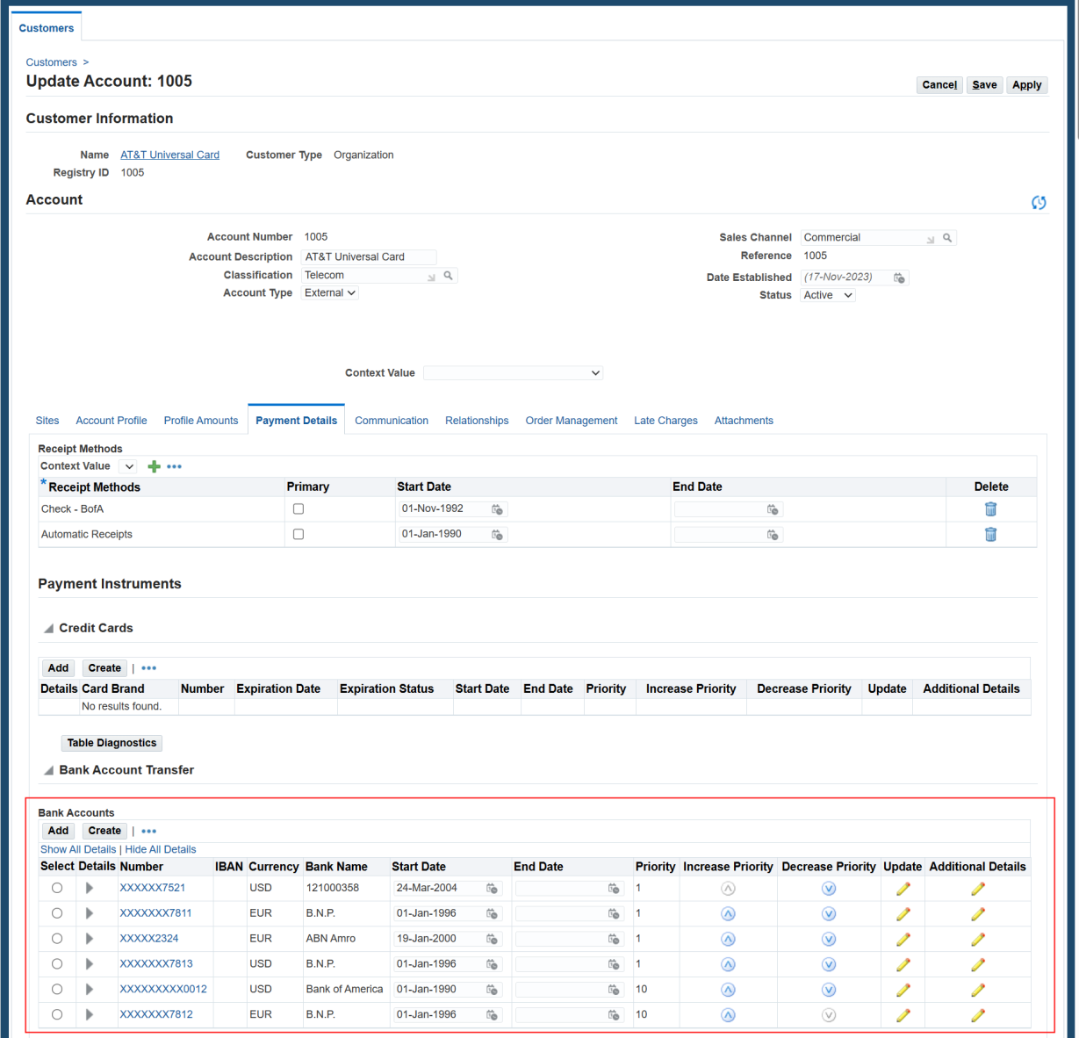
Customer Banks
Notes:
Table：IBY_EXT_BANK_ACCOUNTS
Unique Key/Primary Key：EXT_BANK_ACCOUNT_ID
重要欄位說明：
CURRENCY_CODE:幣別
BANK_ID : reference ce_banks_v.Bank_PARTY_ID
BRANCH_ID : reference ce_bank_branches_v.BRANCH_PARTY_ID
BANK_ACCOUNT_NUMBER:銀行帳號
PRIMARY_ACCT_OWNER_PARTY_ID: 此欄位存在於 IBY_EXT_BANK_ACCOUNTS_V view , 來源為 IBY_ACCOUNT_OWNERS.ACCOUNT_OWNER_PARTY_ID , 該欄位 reference HZ_PARTIES.PARTY_ID
其他說明：
可使用的IBY_EXT_BANK_ACCOUNTS_V view
Example SQL
SELECT
ca.account_number, ----- CUSTOMER ACCOUNT NUMBER(HZ_CUST_ACCOUNTS.ACCOUNT_NUMBER)
eb.ext_bank_account_id, --UNIQUE
eb.currency_code,
eb.branch_id,
eb.bank_id,
eb.bank_account_num,
eb.foreign_payment_use_flag,
eb.bank_account_name,
piu.instrument_payment_use_id, --UNIQUE (IBY_PMT_INSTR_USES_ALL_S.nextval )
piu.payment_flow, --FUNDS_CAPTURE資金流入 , DISBURSEMENTS資金支出
piu.ext_pmt_party_id,
piu.instrument_type, --BANKACCOUNT, CREDITCARD
piu.instrument_id, piu.payment_function, --CUSTOMER_PAYMENT, PAYABLES_DISB
piu.start_date,
piu.end_date,
ep.ext_payer_id, -- UNIQUE ( IBY_EXTERNAL_PAYERS_ALL_S.nextval )
ep.payment_function, -- CUSTOMER_PAYMENT
ep.cust_account_id ---- foreign HZ_CUST_ACCOUNTS.CUST_ACCOUNT_ID
FROM
iby_ext_bank_accounts eb, --defines the external bank account entity.
iby_pmt_instr_uses_all piu, --Payment instruments assignments
iby_external_payers_all ep, --Payment attributes of the customer
hz_cust_accounts ca
WHERE eb.ext_bank_account_id = piu.instrument_id
AND piu.instrument_type = 'BANKACCOUNT'
AND ep.payment_function = 'CUSTOMER_PAYMENT'
AND piu.ext_pmt_party_id = ep.ext_payer_id
AND ep.cust_account_id = ca.cust_account_id
AND ca.account_number = '1005'
AND ep.ext_payer_id = 6

Slide 10
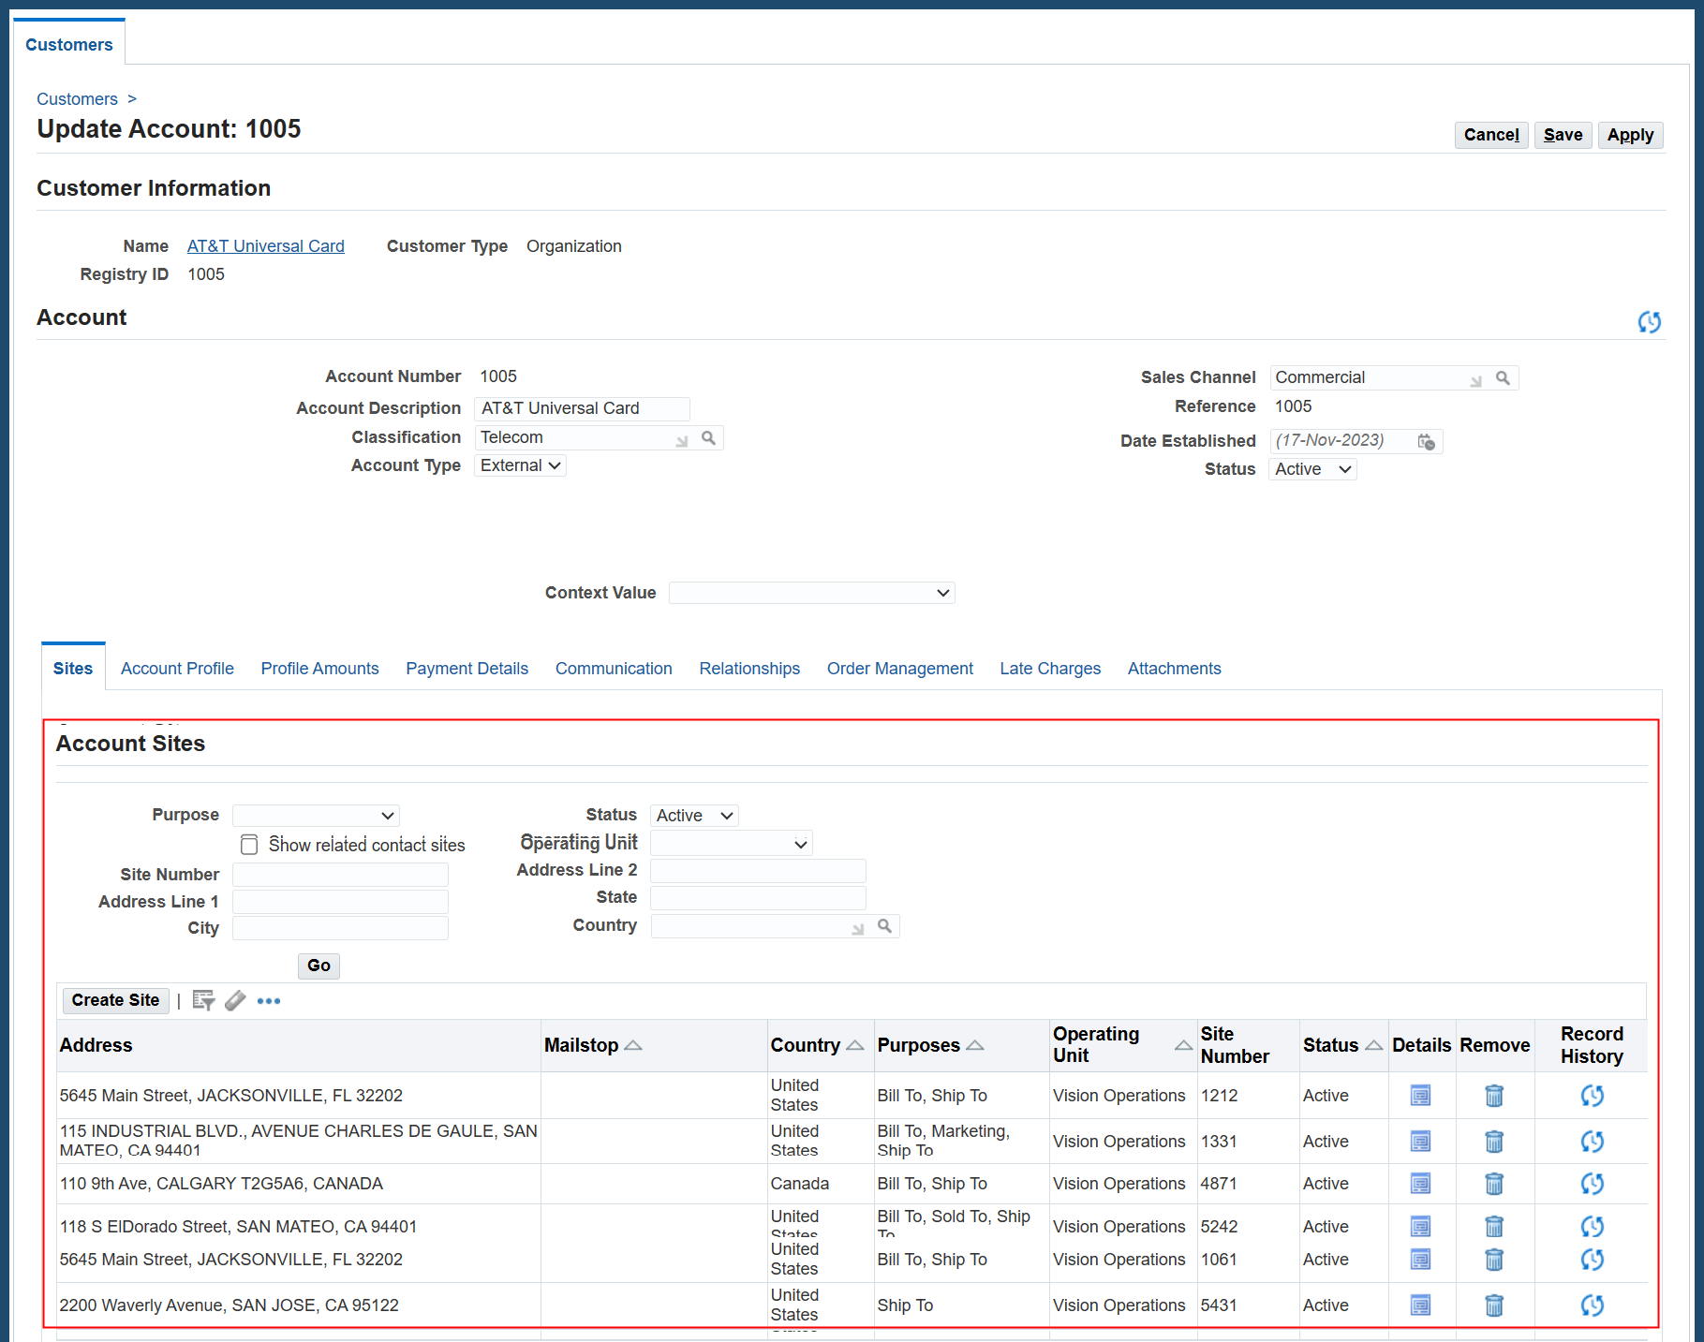
Customer Sites(Addresses)
Notes:
Table：HZ_CUST_ACCT_SITES_ALL / HZ_PARTY_SITES / HZ_LOCATIONS(此一table 才有地址內容)
Unique Key/Primary Key:
HZ_CUST_ACCT_SITES_ALL a). CUST_ACCT_SITE_ID b). ORIG_SYSTEM_REFERENCE + ORG_ID
HZ_PARTY_SITES a). PARTY_SITE_ID b). PARTY_SITE_NUMBER
HZ_LOCATIONS : a). LOCATION_ID
重要欄位說明：
HZ_CUST_ACCT_SITES_ALL.CUST_ACCOUNT_ID : reference HZ_CUST_ACCOUNTS.CUST_ACCOUNT_ID
HZ_CUST_ACCT_SITES_ALL.STATUS: 生失效狀態
HZ_CUST_ACCT_SITES_ALL.ORG_ID: 事業組織識別碼
HZ_CUST_ACCT_SITES_ALL.PARTY_SITE_ID : reference HZ_PARTY_SITES.PARTY_SITE_ID
HZ_PARTY_SITES.LOCATION_ID : reference HZ_LOCATION.LOCATION_ID
HZ_LOCATIONS.COUNTRY:國家別
HZ_LOCATIONS.ADDRESS1~4 :地址
HZ_LOCATIONS.CITY :城市
HZ_LOCATIONS.POSTAL_CODE :郵政編碼
HZ_LOCATIONS.STATE :州
HZ_LOCATIONS.PROVINCE :省
HZ_LOCATIONS.COUNTY :郡
其他說明：
Party Site不分Operating Unit; 每一Party Site對應一個地址(Location_ID)
Customer Site是Operating Unit(OU)層級的資料
統一地址格式SQL Example:
SELECT
hp.party_name,
hp.party_number,
hps.party_site_number,
hp.party_id,
hca.cust_account_id,
hps.party_site_id,
hl.location_id,
hcas.cust_acct_site_id,
arp_addr_pkg.format_address
(hl.address_style,
hl.address1,
hl.address2,
hl.address3,
hl.address4,
hl.city,
hl.county,
hl.state,
hl.province,
hl.postal_code,
ft.territory_short_name
) concatenated_address
FROM
fnd_territories_vl ft, -- Address Level
hz_locations hl, -- Address Level
hz_party_sites hps, -- Address Level
hz_cust_acct_sites_all hcas, --Operating Unit Level
hz_cust_accounts hca,
hz_parties hp
WHERE 1 = 1
AND hp.party_id = hca.party_id
AND hca.cust_account_id = hcas.cust_account_id
AND hcas.party_site_id = hps.party_site_id
AND hps.location_id = hl.location_id
AND hl.country = ft.territory_code;

Slide 11
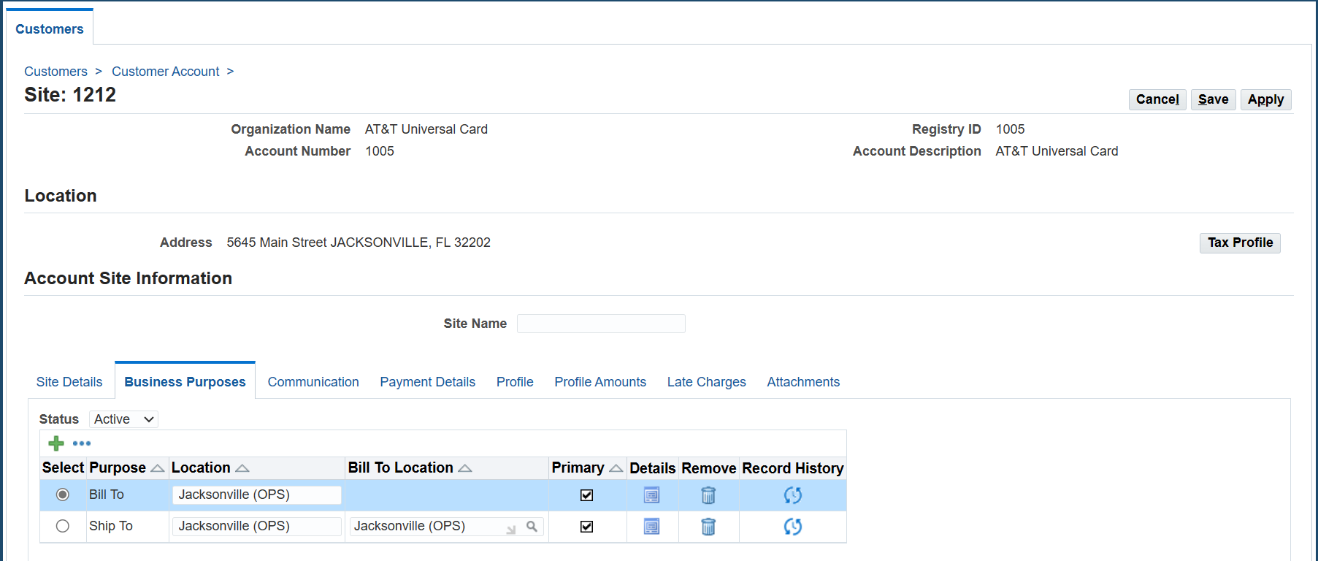
Customer Site Usages
Notes:
Table：HZ_CUST_SITE_USES_ALL
Unique Key/Primary Key: SITE_USE_ID
重要欄位說明：
CUST_ACCT_SITE_ID : foreign HZ_CUST_ACCT_SITES_ALL.CUST_ACCT_SITE_ID
SITE_USE_CODE: 業務目的, ex: BILL_TO , SHIP_TO
LOCATION: Business Purpose名稱
PRIMARY_FLAG : ‘Y’為輸入訂單default帶入的Bill To, Ship To Address
STATUS:A(Active),I(Inactive)
TERRITORY_ID : 銷售區域, foreign RA_TERRITORIES.TERRITORY_ID
PAYMENT_TERM_ID :付款條件, foreign RA_TERMS.TERM_ID
PRIMARY_SALESREP_ID :業務員 , foreign RA_SALESREPS_ALL.SALESREP_ID ; RA_SALESREPS_ALL 為apps的synonyms, 指向JTF_RS_SALESREPS
其他說明：
Cusomter Paty -> Account -> Site(Addresses) -> Business Purpose(site usage) 四層tables
SELECT
---- party information
hp.party_name customer_name ,
hp.known_as customer_alias,
hp.category_code category_code ,
-----
---- account information
hca.status account_status ,
hca.account_name account_name ,
hca.account_number customer_number ,
hca.customer_type customer_type ,
hca.customer_class_code customer_class_code ,
-----
--- site information
hcas.org_id site_org_id ,
hcas.status site_status,
hcas.bill_to_flag site_bill_to_flag,
hcas.ship_to_flag site_ship_to_flag,
--------
----- site usage information
hcsu.site_use_code site_use_code,
hcsu.primary_flag site_use_primary_flag,
hcsu.status site_use_status,
hcsu.location site_use_location,
hcsu.org_id site_use_org_id,
---------
---- ID INFORMATION
hca.cust_account_id customer_id , ----- ar_customer.customer_id 抓此欄位為 customer_id
hcsu.site_use_id site_use_id ,
hcas.cust_acct_site_id cust_acct_site_id ,
hca.cust_account_id cust_account_id,
hp.party_id party_id ,
hcas.party_site_id party_site_id
FROM
hz_parties hp ,
hz_cust_accounts hca ,
hz_cust_acct_sites_all hcas ,
hz_cust_site_uses_all hcsu
WHERE 1=1
AND hcsu.cust_acct_site_id = hcas.cust_acct_site_id
AND hcas.cust_account_id = hca.cust_account_id
AND hca.party_id = hp.party_id

Slide 12

客戶Tables關聯圖
HZ_PARTIES
PARTY_ID
PARTY_NUMBER
Party_Name (Customer_Name)
AR_CUSTOMER_PROFILES
CUSTOMER_ID
CUSTOMER_PROFILE_CLASS_ID
CUSTOMER_PROFILE_ID
SITE_USE_ID
COLLECTOR_ID
STANDARD_TERMS
AR_CUSTOMER_PROFILE_CLASSES
CUSTOMER_PROFILE_CLASS_ID
NAME
HZ_CUST_ACCOUNTS
CUST_ACCOUNT_ID
PARTY_ID
ACCOUNT_NUMBER
AR_COLLECTORS
COLLECTOR_ID
NAME
HZ_CUST_ACCT_SITES_ALL
CUST_ACCT_SITE_ID
CUST_ACCOUNT_ID
PARTY_SITE_IDP
RA_SALESREPS_ALL
SALESREP_ID
NAME
SALESREP_NUMBER
HZ_PARTY_SITES
PARTY_SITE_ID
LOCATION_ID
RA_TERMS
TERM_ID
NAME
DESCRIPTION
HZ_LOCATIONS
LOCATION_ID
COUNTRY
FND_TERRITORIES_VL
TERRITORY_CODE
HZ_CUST_SITE_USES_ALL
SITE_USE_ID
CUST_ACCT_SITE_ID
PRIMARY_SALESREP_ID
TERRITORY_ID
PAYMENT_TERM_ID
TAX_CODE
RA_TERRITORIES
TERRITORY_ID
NAME
SEGMENT1..20
ZX_RATES_VL
TAX_RATE_CODE
PERCENTAGE_RATE
Notes:
SQL Example
SELECT
cust.cust_account_id customer_id,
hcsu.cust_acct_site_id,
hcsu.org_id,
hcsu.site_use_id,
hcsu.site_use_code,
SUBSTRB (party.party_name, 1, 50) customer_name,
cust.account_number customer_number,
party.customer_key customer_key,
cust.status status,
cust.orig_system_reference orig_system_reference,
'CUSTOMER' customer_prospect_code,
hcsu.tax_code ,
ztax.percentage_rate tax_rate,
party.category_code customer_category_code,
cust.customer_class_code customer_class_code,
cust.customer_type customer_type,
cust.primary_salesrep_id primary_salesrep_id,
party.competitor_flag competitor_flag,
party.reference_use_flag reference_use_flag,
party.third_party_flag third_party_flag,
DECODE (party.party_type,
'ORGANIZATION', party.organization_name_phonetic,
NULL
) customer_name_phonetic,
sales.NAME primary_sales_person,
hcsu.tax_code,
arp_addr_pkg.format_address
(loc.address_style,
loc.address1,
loc.address2,
loc.address3,
loc.address4,
loc.city,
loc.county,
loc.state,
loc.province,
loc.postal_code,
terr.territory_short_name
) concatenated_address
FROM
ZX_RATES_VL ztax,
ra_salesreps_all sales,
fnd_territories_vl terr,
hz_locations loc,
hz_party_sites hps,
hz_cust_site_uses_all hcsu,
hz_cust_acct_sites_all hcas,
hz_cust_accounts cust,
hz_parties party
WHERE party.party_id = cust.party_id
AND cust.cust_account_id = hcas.cust_account_id
AND hcas.cust_acct_site_id = hcsu.cust_acct_site_id
AND hcas.party_site_id = hps.party_site_id
AND hps.location_id = loc.location_id
AND loc.country = terr.territory_code
AND hcsu.org_id = sales.org_id(+)
AND hcsu.primary_salesrep_id = sales.salesrep_id(+)
AND hcsu.tax_code = ztax.tax_rate_code(+)

Slide 13
建立客戶料號
當客戶使用自己的料號下訂單時，系統提供使用者可以客戶料件編號輸入訂單，系統會自動對應到廠內料號，後續流程都不受任何影響。
建立客戶料號步驟：
Step1：輸入客戶料件編號(Customer Items)
Step2：建立廠內料號與客戶料號的關係(Customer Item Cross References)

Slide 14
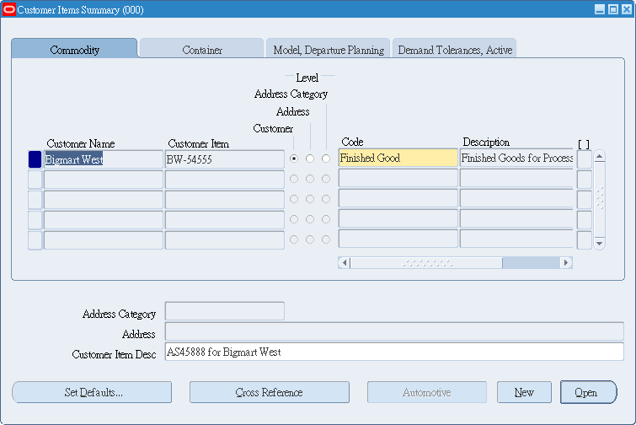
Customer Items
Path: (INV) Item → Customer Items → Customer Items
Notes:
Table：MTL_CUSTOMER_ITEMS
Unique Key/Primary Key:
CUSTOMER_ITEM_ID
CUSTOMER_ID + CUSTOMER_ITEM_NUMBER + ADDRESS_ID + CUSTOMER_CATEGORY_CODE + ITEM_DEFINITION_LEVEL
重要欄位說明：
CUSTOMER_ID : reference HZ_CUST_ACCOUNTS.CUST_ACCOUNT_ID
CUSTOMER_ITEM_NUMBER : 客戶料號
COMMODITY_CODE_ID : 商品種類代碼 , reference MTL_COMMODITY_CODES. COMMODITY_CODE_ID

Slide 15
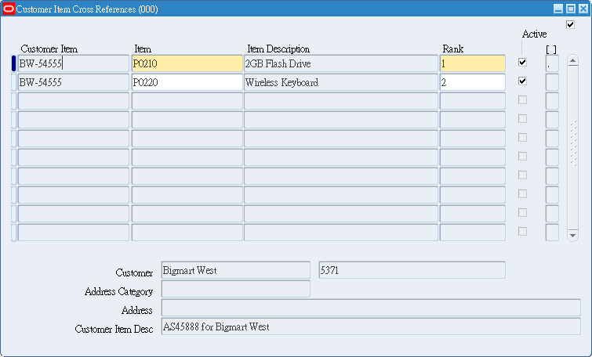
Customer Item Cross Reference
Path: (INV) Item → Customer Items → Customer Items → (B) Cross Reference 或 (INV) Item → Customer Items → Customer Items → Customer Item Cross Reference
Notes:
Table：MTL_CUSTOMER_ITEM_XREFS
Unique Key/Primary Key:
CUSTOMER_ITEM_ID + INVENTORY_ITEM_ID + MASTER_ORGANIZATION_ID
CUSTOMER_ITEM_ID + MASTER_ORGANIZATION_ID + PREFERENCE_NUMBER
重要欄位說明：
PREFERENCE_NUMBER : 畫面上的RANK欄位
INACTIVE_FLAG : ‘N’->仍有效 ; ‘Y’->已失效

Slide 16
銷售交易型態
銷售交易型態(Transaction Type)是指銷貨管理模組中，對於各種不同的銷貨作業單據(例如：一般銷貨訂單、服務訂單、退貨單等)身分的辨別方式。
銷售交易型態分為兩個層次：
(Transaction Type Code)
Order：針對整張單據
Line：針對一筆明細
銷售交易型態決定了這一張單據或這一筆明細所須經過的處理流程(Workflow)。
例如：是否出貨?是否產生應收帳款?
銷售交易型態亦決定單據編號、與對應的應收帳款交易型態等設定。
Notes:
存貨模組(Oracle Inventory)與應收帳款模組(Oracle Account Receivable)亦有各自交易型態(Transaction Type)，不可以與此處銷售交易型態混淆。

Slide 17
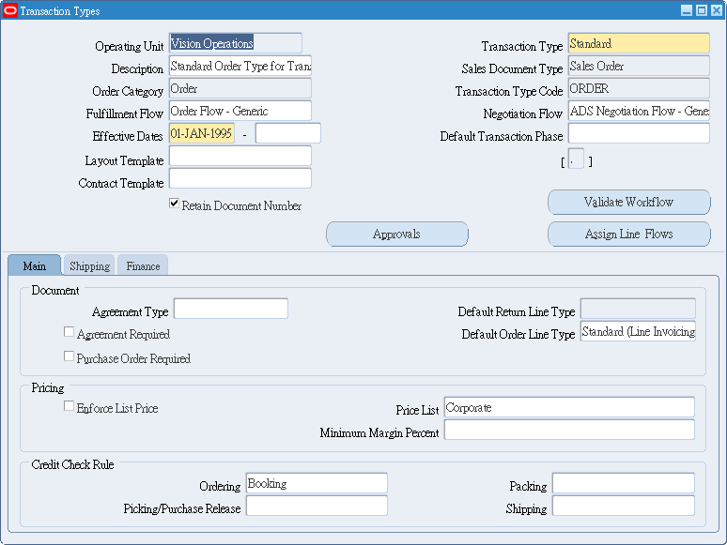
Transaction Types
Path: (OM) Setup → Transaction Types → Define
Notes:
Table： OE_TRANSACTION_TYPES_ALL / OE_TRANSACTION_TYPES_TL
Unique Key/Primary Key:
OE_TRANSACTION_TYPES_ALL : TRANSACTION_TYPE_ID
OE_TRANSACTION_TYPES_TL : a). TRANSACTION_TYPE_ID + LANGUAGE b). NAME + LANGUAGE
重要欄位說明：
OE_TRANSACTION_TYPES_ALL.TRANSACTION_TYPE_CODE :
ORDER: Order header order type
LINE : Order line type
OE_TRANSACTION_TYPES_ALL. ORDER_CATEGORY_CODE :
ORDER : 銷售
RETURN : 銷退
MIXED : 允許銷售及銷退
OE_TRANSACTION_TYPES_TL.NAME : TRANSACTION TYPE名稱, 若安裝多語系, 請注意同一TRANSACTION_TYPE_ID可能會抓到兩筆以上的資料, 要留意 OE_TRANSACTION_TYPES_TL.LANGUAGE的值
其他說明：
使用 OE_TRANSACTION_TYPES_VL 或 OE_TRANSACTION_TYPES_V view, 必須設定OU環境變數 BEGIN MO_GLOBAL.SET_POLICY_CONTEXT('S', <<OU ID>>); END;

Slide 18
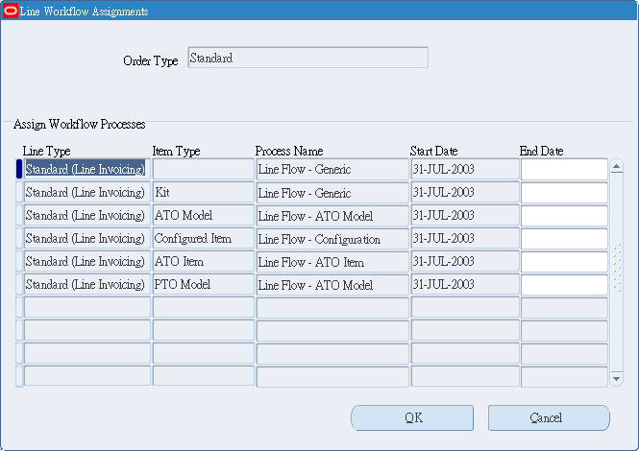
Transaction Types: Assign Workflow Processes
Path: (OM) Setup → Transaction Types → Define → (B) Assign Line Flows
Notes:
Table： OE_WORKFLOW_ASSIGNMENTS
Unique Key/Primary Key: ASSIGNMENT_ID
重要欄位說明：
PROCESS_NAME : workflow流程名稱
ORDER_TYPE_ID : 訂單header type id , reference OE_TRANSACTION_TYPES_ALL.transaction_type_id
LINE_TYPE_ID : 訂單line type id , reference OE_TRANSACTION_TYPES_ALL.transaction_type_id
START_DATE_ACTIVE : 生效日期
END_DATE_ACTIVE: 失效日期, 同一 ORDER_TYPE_ID + LINE_TYPE_ID 的有效日期不能重疊
其他說明：：
Order Line原始Workflow，可用以下sql取得，但Workflow會被Purge掉，故客製需要此一資訊，要考慮Purge問題。
SELECT root_activity
FROM wf_items
WHERE item_type = 'OEOL'
AND item_key IN ('482730', '482731'); ---- OE_ORDER_LINES_ALL.line_id

Slide 19
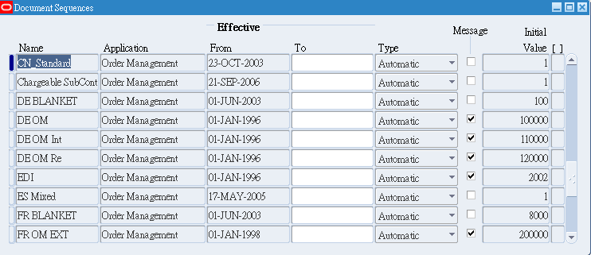
Document Sequences
Path: (OM) Setup → Documents → Define
Notes:
Table： FND_DOCUMENT_SEQUENCES
Unique Key/Primary Key:
DOCUMENT_SEQUENCE_ID
NAME
重要欄位說明：
AUDIT_TABLE_NAME : 本筆Document sequence之audit table
DB_SEQUENCE_NAME : 若是利用Database sequence做為numbering來源, 其對應的sequence name , reference DBA_SEQUENCES.SEQUENCE_NAME
其他說明：
EBS Order Management的Sales Order Number, 標準功能必須透過Document Sequence定義自動取號

Slide 20
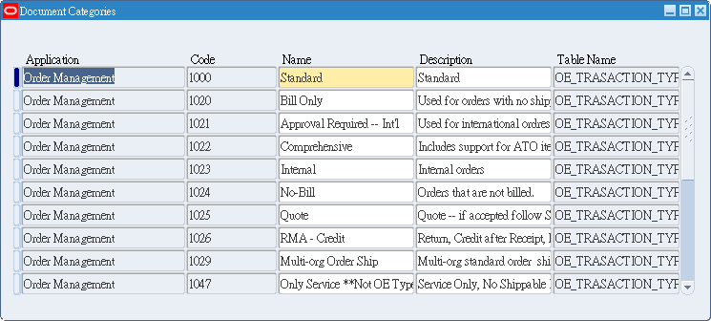
Document Categories
Path: (OM) Setup → Documents → Categories
Notes:
Table： FND_DOC_SEQUENCE_CATEGORIES
Unique Key/Primary Key: APPLICATION_ID + CODE
重要欄位說明：
TABLE_NAME : 應用此筆Document category的table
其他說明：
每建立一筆新的TRANSACTION_TYPE_CODE=‘ORDER’的Transaction Type時，系統會自動產生一筆與Transaction Type同名文件類別(Document Category)

Slide 21
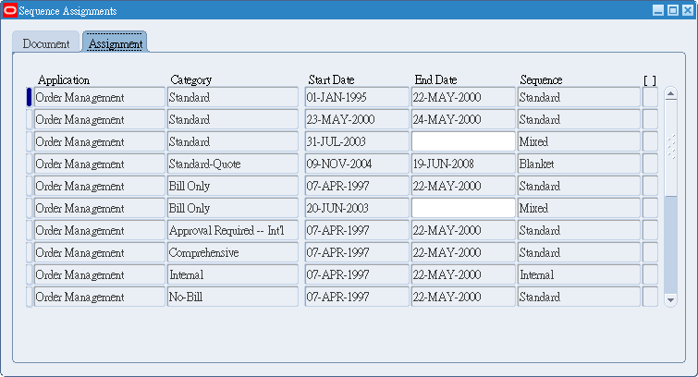
Sequence Assignments
Path: (OM) Setup → Documents → Assign
Notes:
Table： FND_DOC_SEQUENCE_ASSIGNMENTS
Unique Key/Primary Key: DOC_SEQUENCE_ASSIGNMENT_ID
重要欄位說明：
DOC_SEQUENCE_ID: reference FND_DOCUMENT_SEQUENCES.DOC_SEQUENCE_ID
CATEGORY_CODE : reference FND_DOC_SEQUENCE_CATEGORIES.CODE
其他說明：
Order Header Type設定存檔之後, 會自動寫入此table, 選擇Application為’Order Management’就可以挑選得到OM Transaction Type Name.

Slide 22
定價的要素
價目表
(Price List)
合格條件
(Qualifier)
價格調整因子
(Modifier)

Slide 23
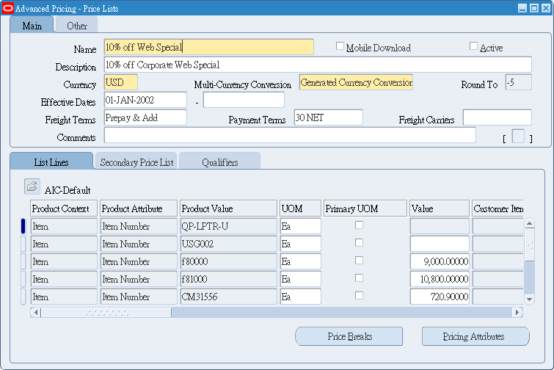
Price List Setup
Path: (OM) Pricing → Price Lists → Price List Setup
QP_LIST_HEADERS_B /
QP_LIST_HEADERS_TL
QP_LIST_LINES
Notes:
Table： QP_LIST_HEADERS_B + QP_LIST_HEADERS_TL / QP_LIST_LINES
Unique Key/Primary Key:
QP_LIST_HEADERS_B : LIST_HADER_ID
QP_LIST_HEADERS_TL : a). LIST_HEADER_ID + LANGUAGE b). NAME + VERSION_NO + LANGUAGE
QP_LIST_LINES : a). LIST_LINE_ID b). LIST_HEADER_ID + LIST_LINE_NO
重要欄位說明：
QP_LIST_HEADERS_B.SOURCE_SYSTEM_CODE : 系統Pricing 擷取規則類別, 一般從OM Price List定義的價格表, 本欄位為’QP’
QP_LIST_HEADERS_B.START_DATE_ACTIVE : 起始Effective Date
QP_LIST_HEADERS_B.END_DATE_ACTIVE : 結束Effective Date
QP_LIST_LINES. LIST_LINE_TYPE_CODE : 若 Line Type = ‘Price List Line’, 本欄位記錄=‘PLL’
QP_LIST_LINES. ARITHMETIC_OPERATOR : 即畫面的 Application Method
QP_LIST_LINES.LIST_PRICE : 當Application Method = Unit Price, 此欄位為畫面上的Value欄位
QP_LIST_LINES.HASH_KEY : 當 Produce Attribute = ‘Item Number’,此欄位記錄 料號 ID (INVENTORY_ITEM_ID)
其他說明：
可使用 QP_LIST_HEADERS_VL view , 此view只抓取 QP_LIST_HEADERS_TL.LANGUAGE = userenv(‘LANG’) 的資料
價格表的明細行可以抓 qp_list_lines_v view , 比較方便解讀, 例如: 料號id 記錄在 PRODUCT_ATTR_VALUE , 而料號則記錄在 PRODUCT_ATTR_VAL_DISP

Slide 24
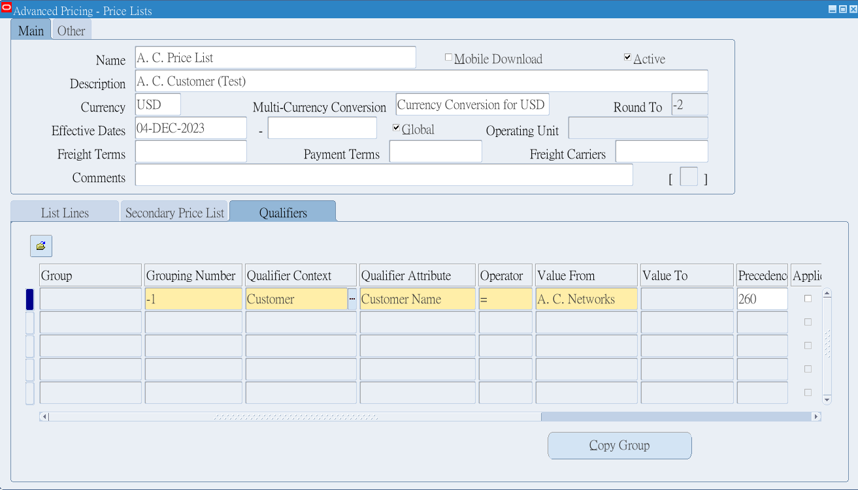
Price List : Qualifers
Path: (OM) Pricing Manage → Price Lists → Price List Setup → (t) Qualifier
Notes:
Table： QP_QUALIFIERS
Unique Key/Primary Key: QUALIFIER_ID
重要欄位說明：
QUALIFIER_CONTEXT : 限定內容
QUALIFIER_ATTRIBUTE : 限定屬性，配合 QUALIFIER_CONTEXT , 可選擇不同的 QUALIFIER_ATTRIBUTE
COMPARISON_OPERATOR_CODE：畫面中的‘Operator’欄位, 可能是’=‘、’NOT =‘…..等
LIST_HEADER_ID : reference QP_LIST_HEADERS_B.LIST_HEADER_ID
其他說明：
大部份用來限定客戶價格表, 例如 : QUALIFIER_CONTEXT = ‘CUSTOMER’ , 限定只有某個客戶可以用此一Price List 價格表

Slide 25
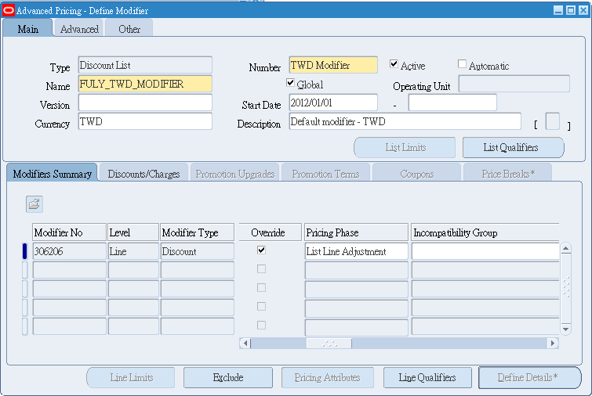
(Pricing)Modifier
Path: (OM) Pricing Manage →Modifiers →Modifier Setup
Notes:
其他說明：
銷售訂單輸入時, 若允許修改單價, 每一幣別至少要有一筆允許override的 ‘List Line Adjustment’(或者不指定幣別)
它與Price List 儲存於相同的Tables, 以 LIST_TYPE_CODE 欄位區分Modifier Type

Slide 26
Chapter 2. 一般銷貨作業 Standard Sales Order Process

Slide 27
一般銷貨作業課程簡介
「一般銷貨作業」的課程內容涵蓋：
銷貨流程介紹
訂單作業
輸入訂單資料 (Create Sales Order)
確認訂單資料 (Book Sales Order)
保留訂單作業 (Hold Sales Order)
解除保留訂單 (Release Sales Order)
訂單資料查詢 (Inquire Sales Order)

Slide 28
一般銷貨作業課程簡介
揀料、出貨作業
出貨計劃 (Delivery, Shipping Line)
揀料作業 (Pick Release)
出貨確認作業 (Ship Confirm)

Slide 29
一般銷貨作業
1. 建立客戶資料
2. 報價
3. 輸入訂單
4. 預收款
8. 銷貨成本認列
7. 應收帳款認列
6. 出貨
5. 揀料、包裝
9. 收款沖帳
10. 應收票據作業
11. 銀行對帳
12. 過帳至總帳

Slide 30
銷貨流程
Oracle銷貨模組係利用作業流程(Workflow)的定義，以控管各種不同銷貨的作業流程。例如：一般銷貨流程、服務訂單流程、銷貨退回流程、銷貨折讓流程….等。
Oracle銷貨模組在系統安裝完成後，以提供幾種內建的銷貨作業流程；而使用者也可以根據公司作業的需求，修改系統內建的銷貨流程，或自行新增新的銷貨流程。(安裝Oracle Workflow Builder客製)
銷貨流程分有Header Level Flow與Line Level Flow，以控管整張單據或單筆明細的處理流程。

Slide 31
一般訂單系統流程
輸入訂單
出貨計劃
揀貨
揀貨後而未出貨
(Backorder)
出貨確認
拋轉應收帳款
扣庫存
結案

Slide 32
一般訂單作業與結果
Actions
Results
Enter
Booked
Pick Release
Released
Ship Confirm
Confirmed

Slide 33
Sales Order ER Diagram
OE_ORDER_HEADERS_ALL
Sold_to_org_id ✓Salesrep_id
Payment_term_id ✓Fob_point_code
Ship_to_org_id ✓Freight_terms_code
Invoice_to_org_id
AR_CUSTOMERS
RA_SALESREPS_ALL
(JTF_RS_SALESREPS)
RA_TERMS
HZ_CUST_ACCT_SITES_ALL
FND_LOOKUP_VALUES
OE_ORDER_LINES_ALL
Inventory_item_id ✓Salesrep_id
Ordered_item_id ✓Fob_point_code
Ship_to_org_id ✓Freight_terms_code
Invoice_to_org_id
MTL_SYSTEM_ITEMS_B
MTL_CUSTOMER_ITEMS
Notes:
其他說明：
讀取 OE_ORDER_HEADERS、OE_ORDER_LINES必須先設定OU環境變數
這二個synonyms 指向 ont.OE_ORDER_HEADERS_ALL# 及 ont.OE_ORDER_LINES_ALL#, 為何還需要設定環境變數? 受到DB Policies限制, select * from dba_policies where object_name LIKE 'OE_ORDER_HEADERS' 可以驗證
MOAC 設定環境變數指令:
begin
MO_GLOBAL.SET_POLICY_CONTEXT('S', <<<OU ID>> );
end;
Example:
begin
MO_GLOBAL.SET_POLICY_CONTEXT('S', ‘204’);
end;

Slide 34
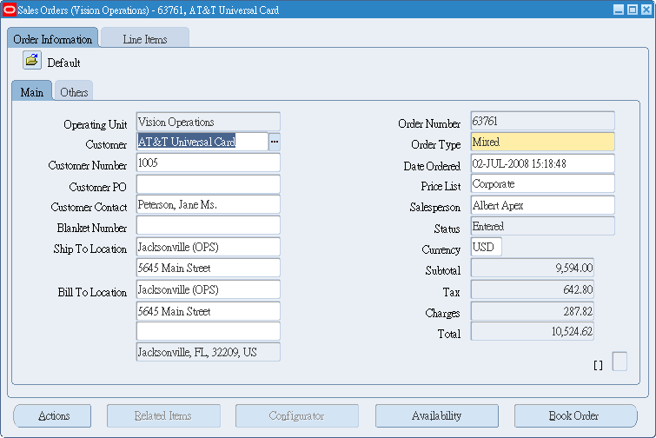
Sales Orders:Header
Path: (OM) Orders. Returns →Sales Orders → (t) Order Information
Notes:
Table： OE_ORDER_HEADERS_ALL
Unique Key/Primary Key:
HEADER_ID
ORDER_NUMBER + ORDER_TYPE_ID + VERSION_NUMBER
重要欄位說明：
SOLD_TO_ORG_ID : 賣給誰? 畫面上的Customer 欄位, reference HZ_CUST_ACCOUNTS.CUST_ACCOUNT_ID
SHIP_TO_ORG_ID : 出貨到那裏? 畫面上的Ship To Location reference HZ_CUST_SITE_USES_ALL.SITE_USE_ID
INVOICE_TO_ORG_ID : Invoice要給誰?畫面上的Bill To Location reference HZ_CUST_SITE_USES_ALL.SITE_USE_ID
ORDER_TYPE_ID : 訂單類別 , reference OE_TRANSACTION_TYPES_ALL.TRANSACTION_TYPE_ID
CANCELLED_FLAG : 是否已取消
BOOKED_FLAG : 是否已預訂
BOOKED_DATE : 預訂的日期
FLOW_STATUS_CODE : 訂單header的狀態碼

Slide 35
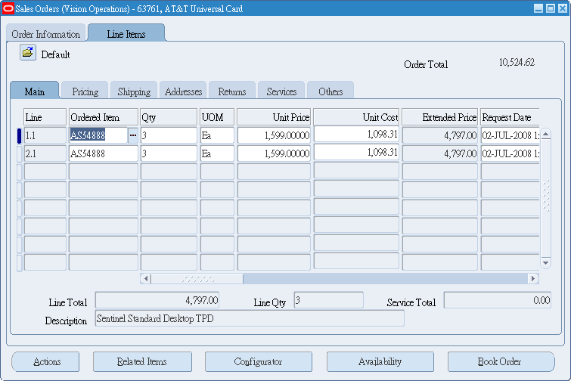
Sales Orders:Line
Path: (OM) Orders. Returns →Sales Orders → (t) Line Items
Notes:
Table： OE_ORDER_LINES_ALL
Unique Key/Primary Key: LINE_ID
重要欄位說明：
SOLD_TO_ORG_ID : 賣給誰? 畫面上的Customer 欄位, reference HZ_CUST_ACCOUNTS.CUST_ACCOUNT_ID
SHIP_TO_ORG_ID : 出貨到那裏? 畫面上的Ship To Location reference HZ_CUST_SITE_USES_ALL.SITE_USE_ID
INVOICE_TO_ORG_ID : Invoice要給誰?畫面上的Bill To Location reference HZ_CUST_SITE_USES_ALL.SITE_USE_ID (以上三個欄位於Order Line新增時帶入Header輸入的資料為其default值, 可以修改, 出貨或者拋到AR, 以Line輸入的內容為準)
LINE_TYPE_ID : 訂單類別 , reference OE_TRANSACTION_TYPES_ALL.TRANSACTION_TYPE_ID
INVENTORY_ITEM_ID : 訂單料號id , refernece MTL_SYSTEM_ITEMS_B.INVENTORY_ITEM_ID
OM模組對於ITEM的VALIDATION ORGANIZATION設定於 System Parameters : Item Validation Organization, 記錄於OE_SYSTEM_PARAMETERS_ALL.MASTER_ORGANIZATION_ID
UNIT_SELLING_PRICE: 銷售單價
ORDER_QUANTITY_UOM : 訂單單價的單位 , 配合 ORDERED_QUANTITY
PRICING_QUANTITY_UOM : Pricing的單價 , 配合 PRICING_QUANTITY
SHIPPING_QUANTITY_UOM : 出貨數量的單價, 配合 SHIPPING_QUANTITY及SHIPPED_QUANTITY
ITEM_TYPE_CODE : 一般訂單為’ STANDARD’,其他尚有KIT、CONFIG、MODEL、OPTION…等多種不同的訂單運用
SOURCE_TYPE_CODE :
一般訂單為’INTERNAL’
Drop Shipment為’ EXTERNAL’
LINE_CATEGORY_CODE : ‘ORDER’為正向訂單(一般銷售、Ship Only、Bill Only); ‘RETURN’為反向訂單(一般銷退、Return Only、Credit Only)
ORDERED_QUANTITY : 訂單數量 , 若已取消, 本欄位為0
SHIPPING_QUANTITY: 經由出貨流程之出貨數量
SHIPPED_QUANTITY : 需經由出貨流程的已出貨數量 (已完成SHIP CONFIRM,且Interface Trip Stop執行無誤)
FULFILLED_QUANTITY : 已完成流程的數量
INVOICED_QUANTITY : 已拋到AR Interface的數量
INVOICE_INTERFACE_STATUS_CODE : 若已拋轉至AR Interface, 此欄位值為’ YES’
CANCELLED_QUANTITY : 已取消數量
SHIP_FROM_ORG_ID : 出貨的inventory Organization, 定義在(t)Shipping 頁籤的Warehouse欄位, reference MTL_PARAMETERS.ORGANIZATION_ID
CANCELLED_FLAG : 是否已取消
BOOKED_FLAG : 是否已預訂
BOOKED_DATE : 預訂的日期
FLOW_STATUS_CODE : 訂單LINE的狀態碼

Slide 36
Booked Order
訂單確認(Book)對系統來說，是一個銷貨處理流程中訂單狀態的改變。實務上的意義是：資料輸入完畢並確認後的訂單才可進入下一個處理程序。
確認訂單
輸入訂單
撿貨
未確認訂單
輸入訂單
撿貨

Slide 37
保留訂單
保留訂單(Hold)係指將訂單暫停在銷貨處理流程中的某一個階段，不允許工作流程的繼續。
保留訂單如何發生?
系統自動暫押，例如：信用額度不足。
人工暫押，例如：工程變更。
STOP
輸入訂單
確認訂單
工程變更暫停
撿貨

Slide 38
解除保留
解除保留(Release Hold)係指解除訂單暫停的狀態，以繼續下一個階段的工作流程。
解除保留如何發生?
系統自動解除，例如：信用額度已足
人工解除，例如：工程部門已核准
STOP
輸入訂單
確認訂單
撿貨
工程變更暫停

Slide 39
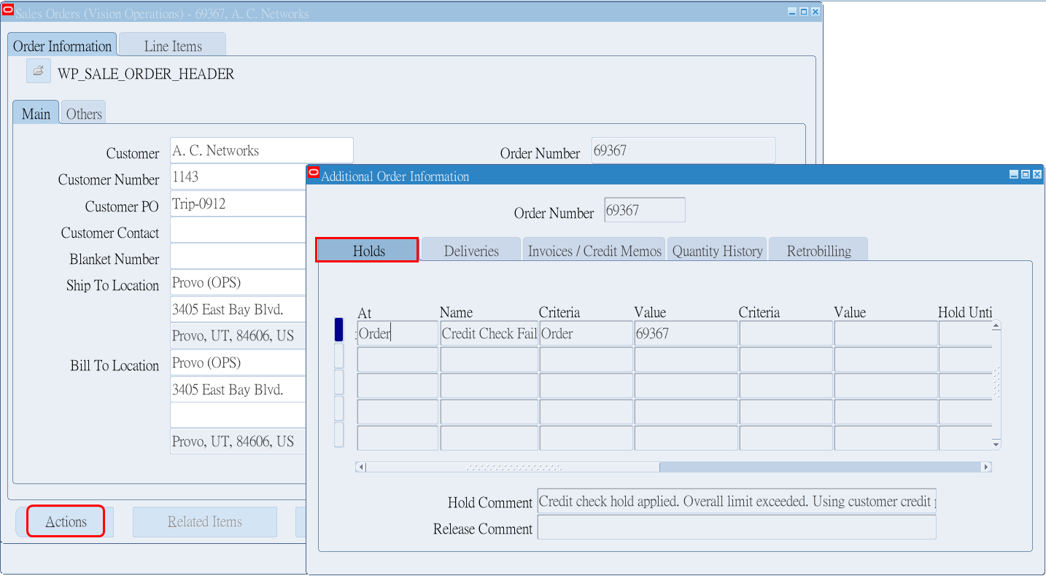
查詢訂單保留資料
Path: (OM) Orders. Returns →Sales Orders → (B)Actions →Additional Order Information → (t)Holds 或
在Line的 Additional Line Information 查詢某一Order Line Hold
Notes:
View Name : oe_holds_history_v
如果LINE_ID 為null, 表示是 Header Level的Hold
其他說明：
必須先設定OU環境變數
begin
MO_GLOBAL.SET_POLICY_CONTEXT('S', <<<OU ID>> );
end;
Example:
begin
MO_GLOBAL.SET_POLICY_CONTEXT('S', '204' );
end;

Slide 40
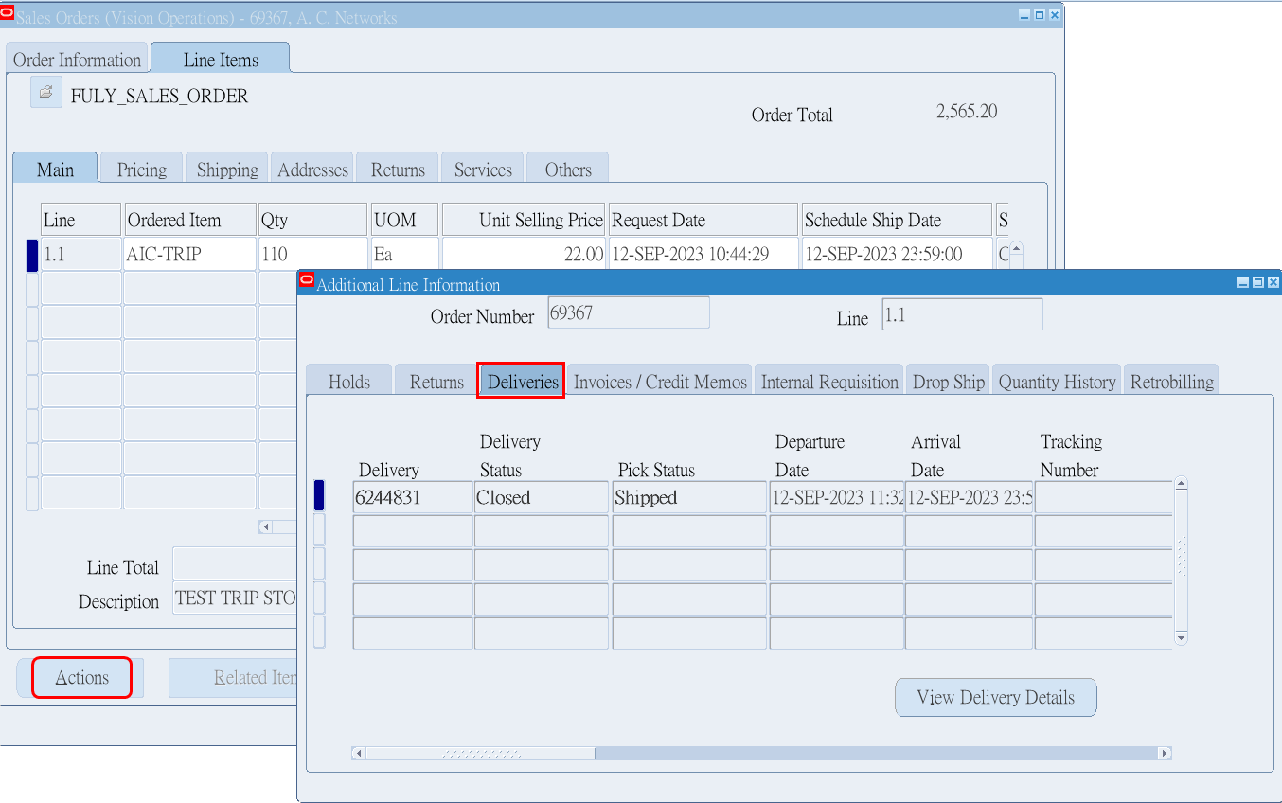
查詢訂單出貨資料
Path: (OM) Orders. Returns →Sales Orders → (t) Line Items → (B) Actions →Additional Line Information → (t) Deliveries
Notes:
View Name : wsh_delivery_line_status_v

Slide 41
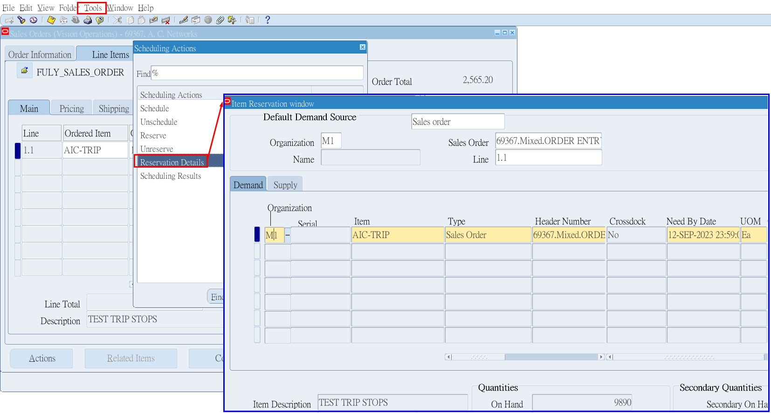
Reservation Detail
Path: (OM) Orders. Returns →Sales Orders → (t)Line Items →(M)Tools → Scheduling →Reservation Details
Notes:
View Name : MTL_RESERVATIONS_ALL_V
其他說明：
訂單撿料後系統自動產生一筆Reservation
亦可手動在此保留庫存給某一訂單明細行

Slide 42
出貨計劃
Trip: 從洛杉磯到邁阿密
Stop 2: 紐約
Delivery 1
Stop 1: 洛杉磯
Delivery 2
Stop 3: 邁阿密

Slide 43
出貨計劃
Trip (一個車次、班次)
狀態:
Open, Planned, Closed
Delivery (出貨批)
Shipping Line; Delivery Line
(出貨明細)

Slide 44
揀貨流程
執行揀貨(Pick Release)
產生異動單(Move Order)
分配
(Allocate)
列印揀料表
(Pick Slip)
執行
(Transact)
(Pick Confirm)
進行庫存保留(Reservation)
料號
數量
自成品倉的庫存量轉移至待出貨區(Staging Location)

Slide 45
待出貨區
成品倉
待出貨區
執行(Transact) (Pick Confirm)
自成品倉的庫存量轉移至待出貨區(Staging Location)

Slide 46
出貨作業ER Diagram
WSH_TRIPS
WSH_NEW_DELIVERIES
trip_id
WSH_TRIP_STOPS
stop_id
delivery_id
delivery_id
WSH_DELIVERY_ASSIGNMENTS
WSH_DELIVERY_LEGS
pick_up_stop_id
drop_off_stop_id
delivery_detail_id
WSH_DELIVERY_DETAILS

Slide 47
出貨vs.訂單作業ER Diagram
出貨作業
訂單作業
WSH_TRIPS
WSH_NEW_DELIVERIES
OE_ORDER_HEADERS_ALL
trip_id
WSH_TRIP_STOPS
stop_id
delivery_id
header_id
delivery_id
WSH_DELIVERY_ASSIGNMENTS
OE_ORDER_LINES_ALL
line_id
WSH_DELIVERY_LEGS
pick_up_stop_id
drop_off_stop_id
delivery_detail_id
WSH_DELIVERY_DETAILS
source_line_id

Slide 48
揀料作業ER Diagram
MTL_TXN_REQUEST_HEADERS
WSH_DELIVERY_DETAILS
header_id
Move_order_line_id
MTL_TXN_REQUEST_LINES
Move_order_line_id
line_id
WSH_PICK_SLIP_V
line_id
MTL_MATERIAL_TRANSACTIONS_TEMP
Move_order_line_id
MTL_MATERIAL_TRANSACTIONS

Slide 49
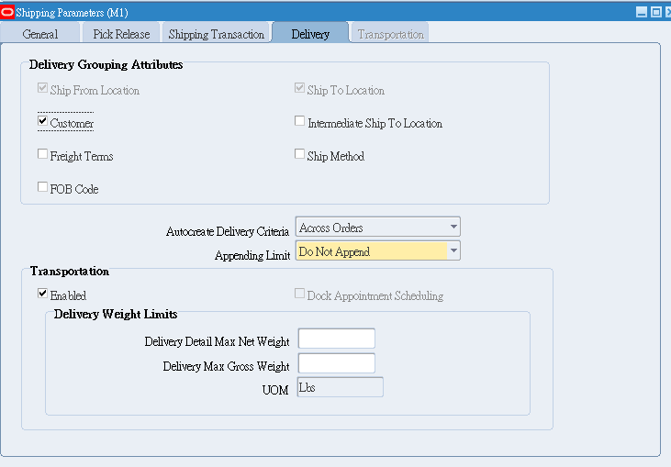
Setup: Shipping Parameters
Path: (OM) Shipping → Setup → Shipping Parameters
Notes:
Table： WSH_SHIPPING_PARAMETERS
Unique Key/Primary Key: ORGANIZATION_ID
重要欄位說明：
DEFAULT_STAGE_SUBINVENTORY : default stage倉。撿料時若未指定stage倉庫, 就以此倉庫作為stage倉。
其他說明：
比較重要的是(t)Delivery頁籤的Delivery Grouping Attributes, 有時候想要合併在同一delivery, 若一直無法合併, 檢查這裏的設定, 例如: 假如勾選Ship Method, 若兩筆訂單的Ship Method(要注意是實際出貨的訂單明細行)不同, 就無法併在同一delivery出貨。

Slide 50
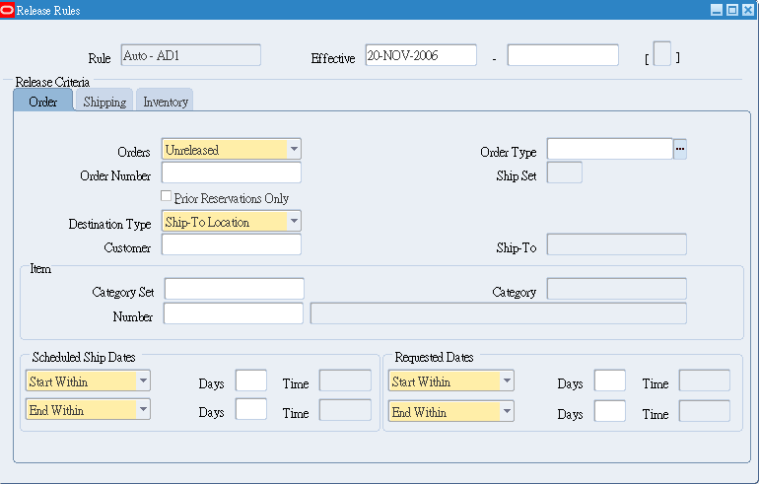
Setup: Pick Release Rule
Path: (OM) Shipping → Setup → Picking → Define Release Rule Form
Notes:
Table： WSH_PICKING_RULES
Unique Key/Primary Key:
PICK_RULE_ID
NAME
其他說明：
這裏的畫面與真正Pick Release訂單撿料畫面幾乎相同, 訂單撿料有許多欄位要定義或設限, 可以將條件先定義做成Pick Release Rule, 可方便使用者選擇適當的撿料規則。

Slide 51
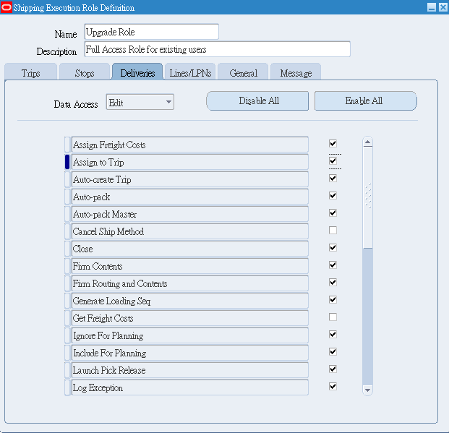
Setup: Define Shipping Roles
Path: (OM) Shipping → Setup → Picking → Grants and Role Definitions → Define Roles
WSH_ROLES
WSH_LOOKUPS/
WSH_ROLE_PRIVILEGES
Notes:
Table： WSH_ROLES / WSH_ROLE_PRIVILEGES
Unique Key/Primary Key:
WSH_ROLES : a). ROLE_ID b). NAME
WSH_ROLE_PRIVILEGES : ROLE_PRIVILEDGE_ID
重要欄位說明：
PRIVILEGE_CODE : reference WSH_LOOKUPS.LOOKUP_CODE , 但要注意對應不同的lookup_type!
其他說明：
在本程式將某一權限失效(不勾選), 存檔後就刪除該筆的WSH_ROLE_PRIVILEGES table, 反之, 就是寫入(insert into)。

Slide 52
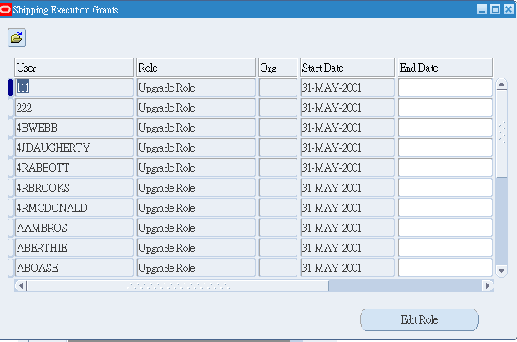
Setup: Grant Shipping Roles
Path: (OM) Shipping → Setup → Picking → Grants and Role Definitions → Grants
Notes:
Table： WSH_GRANTS
Unique Key/Primary Key: GRANT_ID
重要欄位說明：
USER_ID : reference FND_USER.USER_ID
ROLE_ID : reference WSH_ROLES.ROLE_ID
其他說明：
使用者在Shipping Transactions程式選不到一些功能, 就要檢查Grant Role以及其所對應的Privilege (Define Shipping Role)

Slide 53
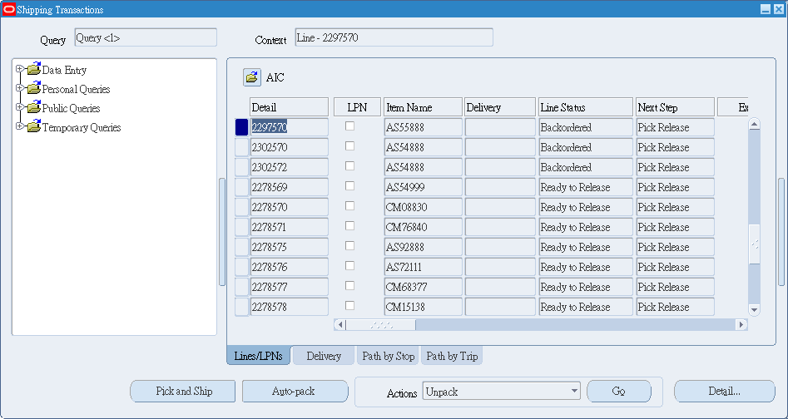
出貨計劃-Lines/LPNs
Path: (OM) Shipping →Transactions →(T) Lines/LPNs
Notes:
Table： WSH_DELIVERY_DETAILS
Unique Key/Primary Key: DELIVERY_DETAIL_ID
重要欄位說明：
ORG_ID: Sales Order的OU(Operating Unit) ID
ORGANIZATION_ID: Shipping Warehouse的Inventory Organization ID
SOURCE_CODE v.s. SOURCE_HEADER_ID及SOURCE_LINE_ID : 當SOURCE_CODE =‘OE’, SOURCE_HEADER_ID reference OE_ORDER_HEADERS_ALL.HEADER_ID , SOURCE_LINE_ID reference OE_ORDE_LINES_ALL.LINE_ID
RELEASE_STATUS : 撿料狀態碼, reference WSH_LOOKUPS.LOOKUP_CODE ( LOOKUP_TYPE = 'PICK_STATUS‘ )
SRC_REQUESTED_QUANTITY : 原始需求數量, 假如因為單一倉庫或批號庫存不足而分別撿料,系統會依撿料明細寫入本table, 此欄位記錄原始撿料的需求量
REQUESTED_QUANTITY : 實際需求數量, 例如: 原始訂單50單位, 倉庫A 有30單位, 倉庫B有20單位, 系統會再寫入一筆資料到本table
兩筆的SRC_REQUESTED_QUANTITY 都是 50,
SUBINVENTORY=‘A’的REQUESTED_QUANTITY為30
SUBINVENTORY=‘B’的REQUESTED_QUANTITY為20
SUBINVENTORY : 撿料倉庫
LOT_NUMBER : 撿料批號
PICKED_QUANTITY : 已撿數量
SHIPPED_QUANTITY : 已出貨數量
INV_INTERFACED_FLAG : 是否已拋轉 Inventory Interface ?
OE_INTERFACED_FLAG : 是否已拋轉 AR Interface
其他說明：
需要出貨的訂單明細行,一旦 BOOKED, 狀態為’Awaiting Shipping’,系統就會寫入此table
若撿料後撿到不同倉庫或批號,系統會自動再寫入此table
部份撿貨之後Ship Confirm, 系統自動拆分Order Line, 也會再寫入此Table

Slide 54
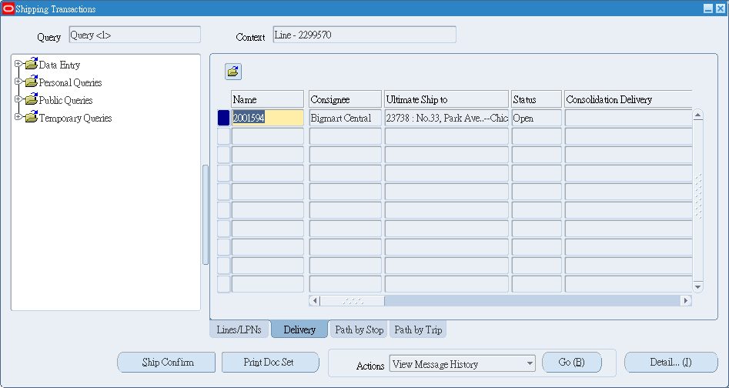
出貨計劃-Delivery
Path: (OM) Shipping → Transactions →(t)Delivery
Notes:
註1：FND_LOOKUP_VALUES (lookup_code=‘SHIPPING_STATUS’)
Table： WSH_NEW_DELIVERIES
Unique Key/Primary Key:
DELIVERY_ID
NAME
重要欄位說明：
NAME: 畫面上看到的Delivery Name; 未客製的情況下, DELIVERY_ID與NAME相同
STATUS_CODE: 狀態碼, reference WSH_LOOKUPS.LOOKUP_CODE ( LOOKUP_TYPE = ‘DELIVERY_STATUS’)
CONFIRM_DATE : 執行Ship Confirm日期
CONFIRM_BY : 執行Ship Confirm的user_name , 注意不是user_id
INITIAL_PICKUP_DATE : ship confirm時輸入的Actual Departure Date , 庫存異動之Sales Order Issue的transaction_date, 以此日期為準
其他說明：
New install Instance DELIVERY_ID所使用的 WSH_NEW_DELIVERIES_S database sequence 的cashe為1000, 標準功能 NAME 的來源為DELIVERY_ID, 就會發生有時候跳好幾百號的狀況; 可以依公司出貨頻率修改 WSH_NEW_DELIVERIES_S database sequence 的cache, 若不需要cache, 指令為 alter sequence wsh.WSH_NEW_DELIVERIES_S nocache
請注意, 以上修改Database Sequence wsh.WSH_NEW_DELIVERIES_S 為No Cache, 並不表示不會跳號, 於Delivery新增一筆也會取號, 符合允許被刪除的條件, 也可以刪除, 日後看到就是”空號”(跳號)。
Delivery(WSH_NEW_DELIVERIES) 與 shipping Detail (WSH_DELIVERY_DETAILS)之間由WSH_DELIVER_ASSIGNMENTS 串連, sql如下
SELECT
wnd.name ,
wnd.status_code,
wnd.initial_pickup_date actual_departure_date,
wnd.confirm_date confirm_date,
wdd.*
FROM
WSH_NEW_DELIVERIES wnd,
WSH_DELIVERY_ASSIGNMENTS wda,
WSH_DELIVERY_DETAILS wdd
WHERE 1=1
AND wdd.delivery_detail_id = wda.delivery_detail_id(+)
AND wda.delivery_id = wnd.delivery_id(+)

Slide 55
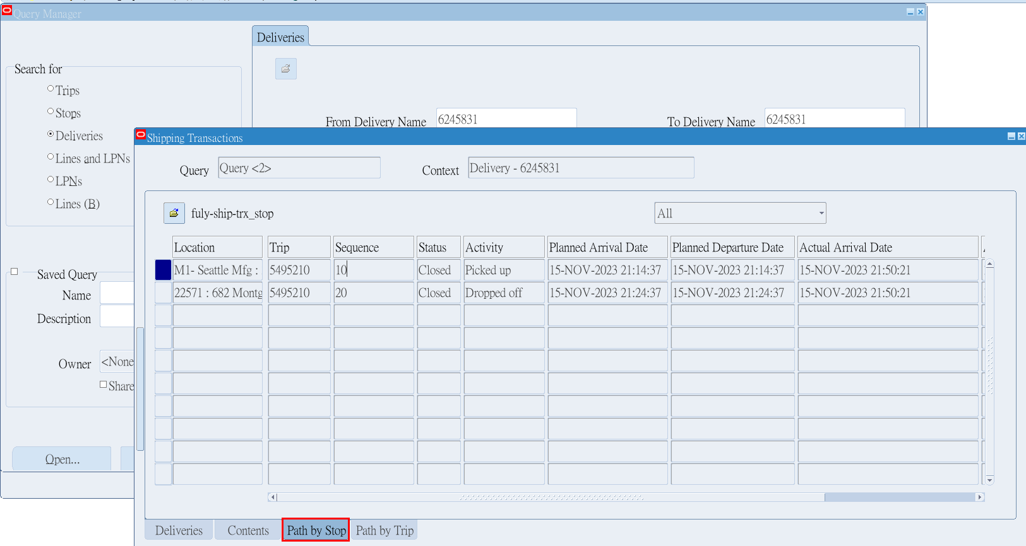
出貨計劃-Path by Stop
Path: (OM) Shipping → Transactions → (T) Path by Stop
Notes:
Table： WSH_DELIVERY_LEGS / WSH_TRIP_STOPS
Unique Key/Primary Key:
WSH_DELIVERY_LEGS : DELIVERY_LEG_ID
WSH_TRIP_STOPS : STOP_ID
重要欄位說明：
STATUS_CODE: 狀態碼, reference WSH_LOOKUPS.LOOKUP_CODE ( LOOKUP_TYPE = ‘TRIP_STOP_STATUS’)
TRIP_ID : reference WSH_TRIPS.TRIP_ID
其他說明：
Trip Stop與Delivery之間以 WSH_DELIVERY_LEDS table串連, 其中 PICK_UP_STOP_ID 與 DROP_OFF_STOP_ID 各別對應一筆 WSH_TRIP_STOPS.STOP_ID
若沒有特殊需求規畫Trip Stop, Delivery Ship Confirm會自動產生’Pick Up’(WSH_DELIVERY_LEGS.PICK_UP_STOP_ID) 及’ Dropped off’( WSH_DELIVERY_LEGS.DROP_OFF_STOP_ID) 的Stops
此二個tables串起來為 WSH_DELIVERY_STOPS_V view

Slide 56
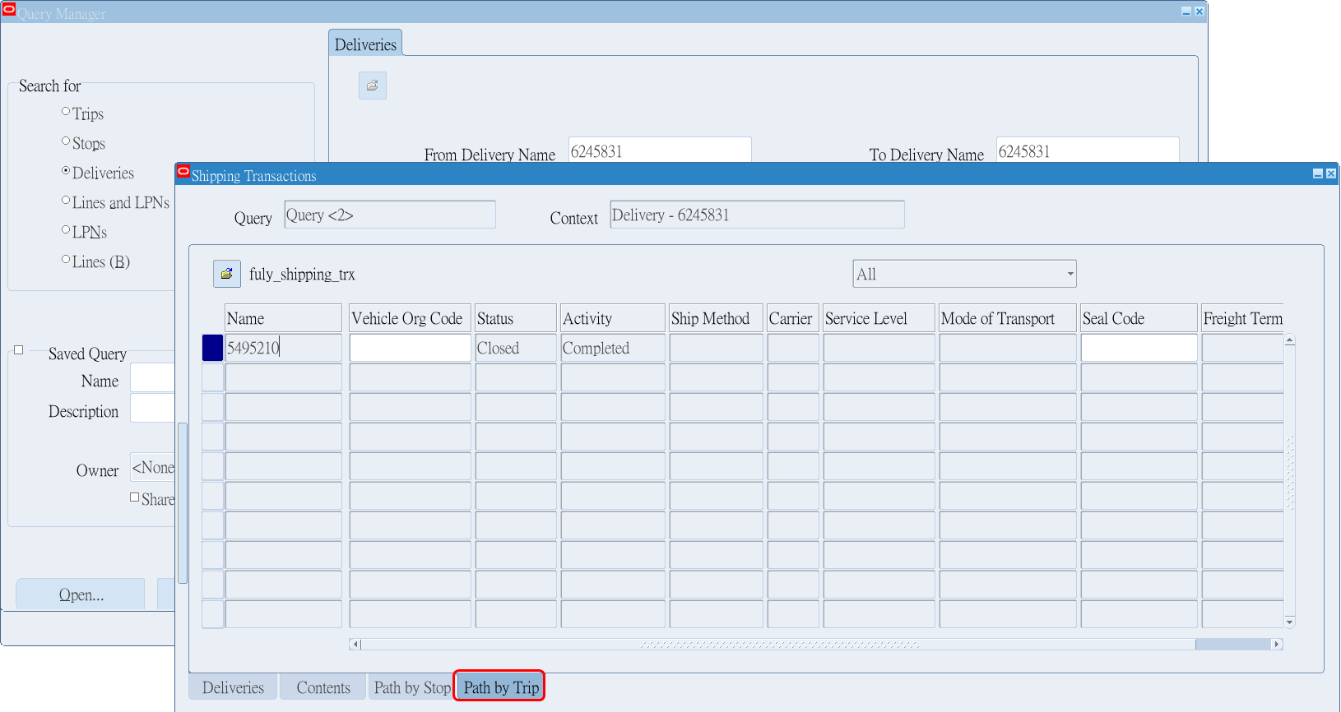
出貨計劃-Path by Trip
Path: (OM) Shipping → Transactions → (T) Path by Trip
Notes:
Table： WSH_TRIPS
Unique Key/Primary Key:
TRIP_ID
NAME
重要欄位說明：
NAME : 標準功能為TRIP_ID
TRIP_ID : 取號來源為wsh.WSH_TRIPS_S database sequence, 新安裝的cache size 1000
其他說明：
要從Delivery detail抓至trip / tip stop , 可使用ORACLE WSH_DELIVERY_STOPS_V view

Slide 57
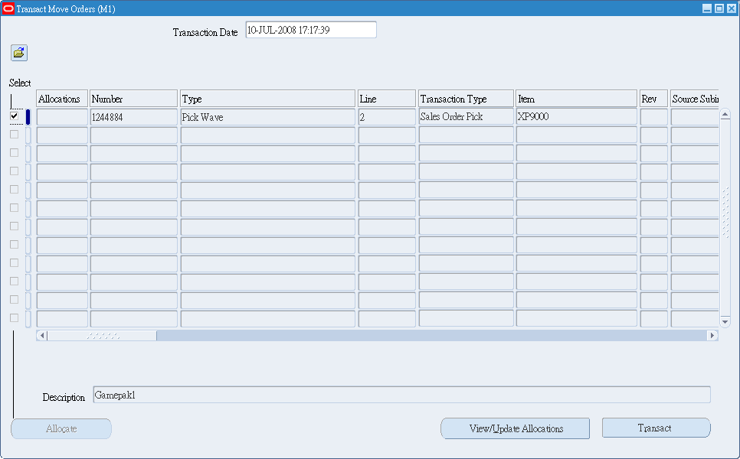
Transact Move Order
Path: (Inventory) → Move Orders → Transact Move Orders
Notes:
Table： MTL_TXN_REQUEST_HEADERS / MTL_TXN_REQUEST_LINES
Unique Key/Primary Key:
MTL_TXN_REQUEST_HEADERS : a). HEADER_ID b). REQUEST_NUMBER + ORGANIZATION_ID
MTL_TXN_REQUEST_LINES : a). LINE_ID b). HEADER_ID + LINE_NUMBER
重要欄位說明：
MTL_TXN_REQUEST_HEADERS.MOVE_ORDER_TYPE : Move order類別, reference MFG_LOOKUPS.LOOKUP_CODE ( LOOKUP_TYPE = ‘MTL_TXN_REQUEST_STATUS’) , 訂單撿料產生的Move Order, 本欄位值為 3 (Pick Wave)
MTL_TXN_REQUEST_LINES.LINE_STATUS : 狀態碼, reference MFG_LOOKUPS.LOOKUP_CODE ( LOOKUP_TYPE = 'MOVE_ORDER_TYPE‘)
其他說明：
Sales Order Pick Release後亦會寫入MTL_MATERIAL_TRANSACTIONS_TEMP table, Transaction Type = ‘Sales Order Pick’, 未 Transact Move Order 以前可以在 Inventory -> Transactions -> Pending Transactions 標準功能查詢到。
可使用ORACLE MTL_TXN_REQUEST_LINES_V view
若Pick Release時選擇’Auo Pick Confirm’, 撿料之後的Move Order Line會自動Closed, 通常不做Lot control的客戶,可以選擇這項功能減少操作流程(不需要做Transact Move Order)。

Slide 58
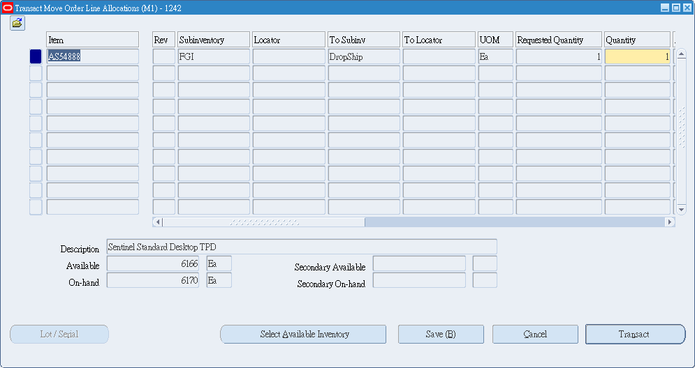
Transact Move Order
Path: (OM) Inventory → Move Orders → Transact Move Orders → (B) View/Update Allocations
Notes:
其他說明：
按下Transact後系統將 MTL_MATERIAL_TRANSACTIONS_TEMP 資料匯入 MTL_MATERIAL_TRANSACTIONS table (TRANSACTION_TYPE=‘Sales Order Pick’)

Slide 59
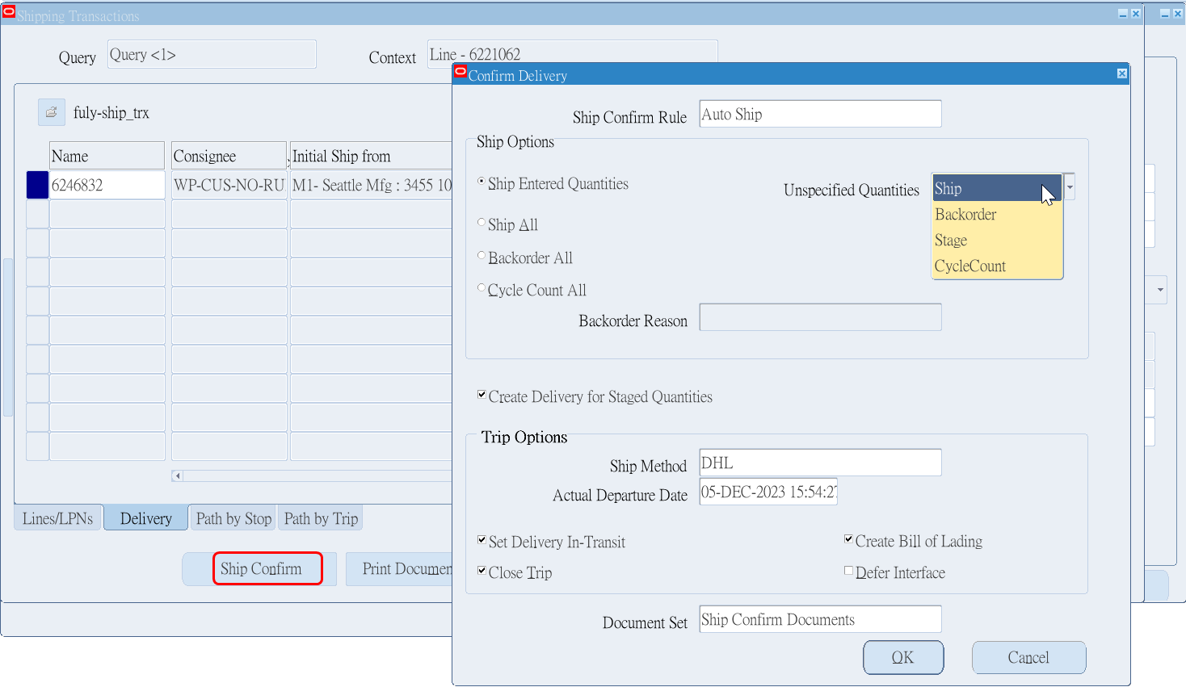
Ship Confirm
Notes:
其他說明：
若沒有勾選’Defer Interface’，Ship Confirm之後系統會自動 submit‘Interface Trip Stop’concurrent program, 此一Concurrent Request若執行無誤(Complete/Normal, 沒有Error或Warning), 系統會丟出Inventory Interface, 產生銷售庫存扣帳(Sales Order Issue)的物料異動。
同時, workflow也會往下走, 若需要產生AR , 就會拋資料到 RA_INTERFACE_LINES_ALL table(必須等待Workflow Background Process執行)
亦會更新OE_ORDER_LINES_ALL 相關欄位 ( ex: SHIPPED_QUANTITY 、INVOICED_QUANTIYT、 INVOICE_INTERFACE_STATUS_CODE、FLOW_STATUS_CODE…等)。
WSH_DELIVERY_DETAILS與WSH_NEW_DELIVERIES亦會更新出貨及狀態碼等欄位。

Slide 60
Sales Order Status List
文件類別 Order Action | Sales Order Status |  | Picking Status | Delivery Status
 | Order | Line
1.Entry S/O | Entered | Entered
2.Book S/O | Booked | Awaiting Shipping
3.Create Delivery | Booked | Awaiting Shipping | Ready To Release | Open
4.Pick Confirm | Booked
- Allocate Move Order |  | Awaiting Shipping | Release To Warehouse | Open
- Transact Move Order |  | Picked (Picked Part) | Staged | Open
5.Ship Confirm - Ship | Booked | Shipped | Shipped | Closed
- Stage |  | Picked | Staged | Generate The Other Delivery →Open
- Backorder |  | Backorder | Bakcorder | Open →Waiting To Generate The Other Delivery
6.Receivable Interface | Booked | Deferred → Closed | Interfaced | Closed

Slide 61
Chapter 3. 銷貨退回作業 Return Material Authorization Process

Slide 62
銷貨退回作業課程簡介
「銷貨退回作業」的課程內容涵蓋：
瞭解銷貨退回的作業流程
瞭解銷貨退回在訂單畫面上之特殊欄位

Slide 63
銷貨退回作業流程
1. 客戶要求
銷貨退回
2. 輸入銷退單
3. 收銷退品
4. 銷退品檢驗
接受
判定檢
驗結果
7. 再出貨給客戶
6. 維修或換貨
5. 銷退品入庫
拒
絕
8. 過帳至總帳
7. 沖帳
6. 認列銷貨退回/折讓
5. 退還給客戶

Slide 64
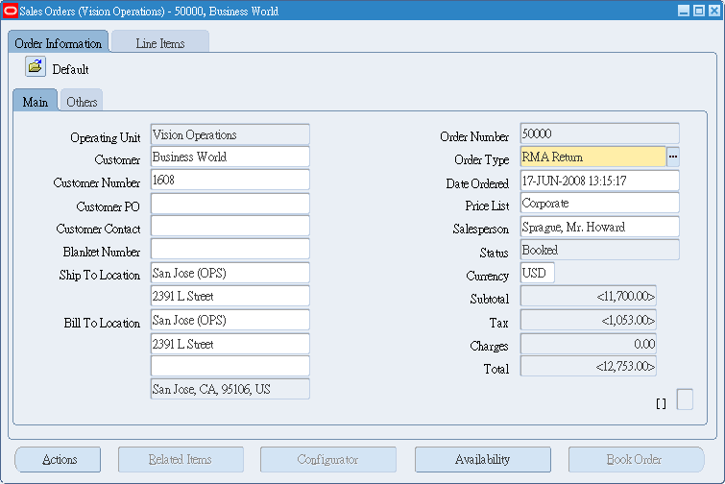
銷退單(RMA Order) ：Header
Path: (OM) Orders. Returns →Sales Orders →(t) Order Information
Notes:
其他說明：
與銷售訂單同一table (OE_ORDER_HEADERS_ALL)

Slide 65
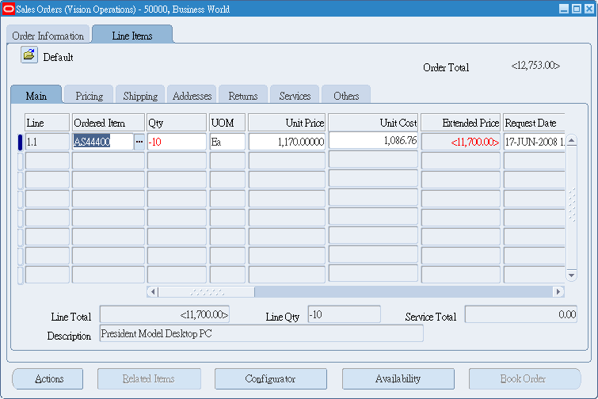
銷退單(RMA Order) ：Line
Path: (OM) Orders. Returns →Sales Orders →(T) Line Items
Notes:
其他說明：
與銷售訂單同一table (OE_ORDER_LINES_ALL)
RMA Order 的 OE_ORDER_LINES_ALL.line_category_code = ‘RETURN’; 在標準功能上看到的Quantity為負數, 但資料庫上的 ORDERED_QUANTITY儲存正數。
請注意：若在(t) Return 頁籤指定Reference，若該退回要產生AR Credit Memo，系統會自動參考該單據所產生之原始Invoice做沖銷，一般AR Invoice Transaction Type 都不會勾選’Allow Overapplication’(允許超額沖銷)，所以一旦原始Invoice已經沒有餘額足夠此張Credit Memo沖銷時，就會卡在AR Interface無法匯入！

Slide 66
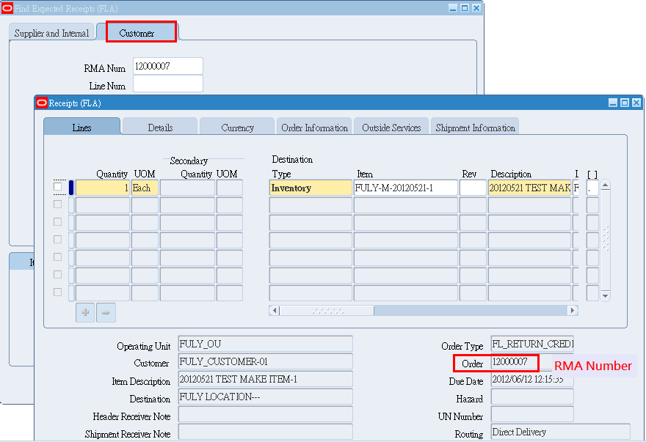
銷退單(RMA Order) ：收貨(RMA Receipt)
Path: (Inventory) Transactions → Receiving → Receipts → (t)Customers
Notes:
其他說明：
當該筆RMA workflow必須做Returned(回貨)，RMA Booked後Status=‘Awaiting Return’就可以做收貨。
收貨與PO收貨相同，記錄於RCV_TRANSACTIONS table
收貨驗收入庫後，一樣寫入MTL_MATERIAL_TRANSACTIONS table，TRANSACTION_TYPE_ID = 15 (‘RMA Receipts’)
若收貨後再退還給客戶，MTL_MATERIAL_TRANSACTIONS.TRANSACTION_TYPE_ID = 37 (‘RMA Return’)，一樣也會在 RCV_TRANSACTIONS記錄退回資訊

Slide 67
Chapter 4. 公司間交易作業 Intercompany Transaction Process

Slide 68
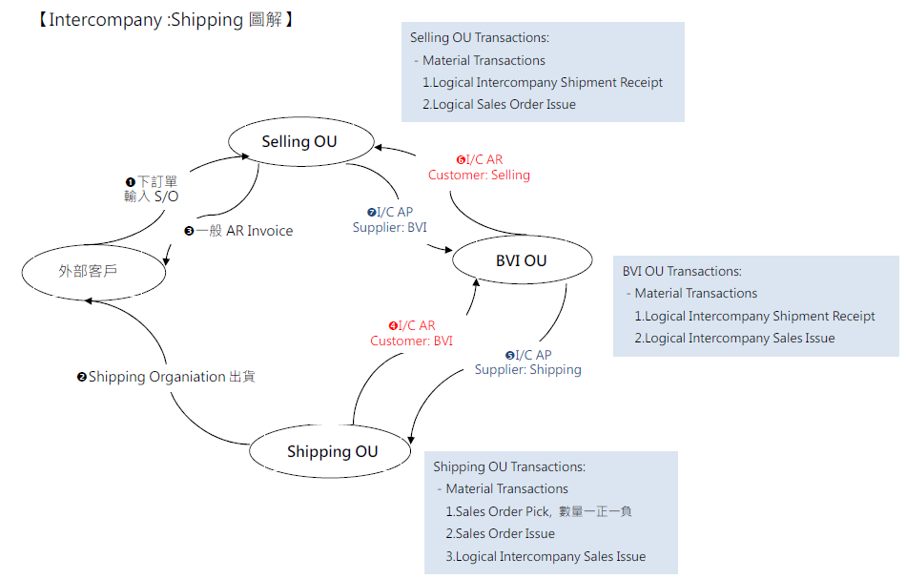
公司間交易：圖解
Notes:
68

Slide 69
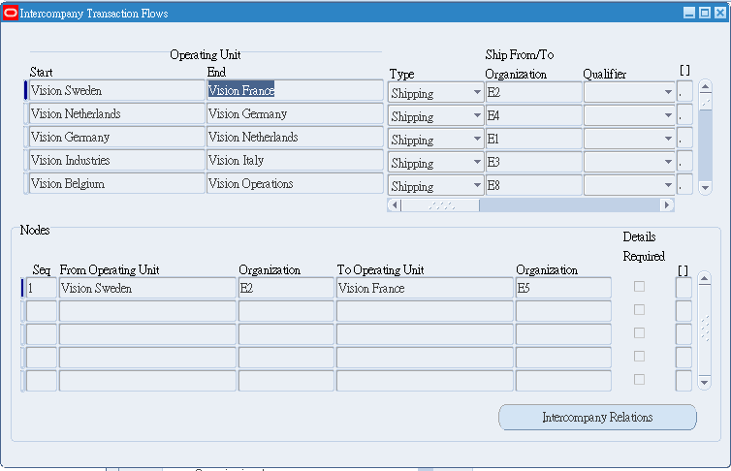
公司間交易：設定
Path: (INV) Setup →Organizations →Intercompany Transaction Flows
MTL_TRANSACTION_FLOW_HEADERS
MTL_TRANSACTION_FLOW_LINES
Notes:
Table： MTL_TRANSACTION_FLOW_HEADERS / MTL_TRANSACTION_FLOW_LINES
Unique Key/Primary Key:
MTL_TRANSACTION_FLOW_HEADERS : a). HEADER_ID b). START_ORG_ID + END_ORG_ID + FLOW_TYPE + QUALIFIER_CODE + QUALIFIER_VALUE_ID + START_DATE + END_DATE + ORGANIZATION_ID
MTL_TRANSACTION_FLOW_LINES : a). HEADER_ID + LINE_NUMBER b). HEADER_ID + FROM_ORG_ID + TO_ORG_ID
重要欄位說明：
MTL_TRANSACTION_FLOW_HEADERS.FLOW_TYPE : 1-> Shipping ; 2-> Procuring
MTL_TRANSACTION_FLOW_LINES.FROM_OU_ID : 起始Operating Unit, reference HR_OPERATING_UNITS.ORGANIZATION_ID
MTL_TRANSACTION_FLOW_LINES.FROM_ORGANIZATION_ID : 起始 Inventory Organization , reference MTL_PARAMETERS.ORGANIZATION_ID, 允許NULL
MTL_TRANSACTION_FLOW_LINES.TO_OU_ID : 目的Operating Unit, reference HR_OPERATING_UNITS.ORGANIZATION_ID
MTL_TRANSACTION_FLOW_LINES.TO_ORGANIZATION_ID : 目的 Inventory Organization , reference MTL_PARAMETERS.ORGANIZATION_ID, 允許NULL
其他說明：
起始(From) Operating Unit : 指產生Intercompany AR Invoice的OU a). Intercompany Sales Order: 出貨Organization 所屬OU b). Intercompany Purchase Order: 下採購單給廠商的OU c). Intercompany IR/ISO : ISO 出貨Organization所屬 OU
相同起迄Operating Unit及FLOW_TYPE，START DATE及END DATE的有效日期不能重疊
FLOW_TYPE=1 (Shipping)，勾選Advance Accounting選項時，系統會產生logical material transactions，就必須輸入Organization
Intercompany Sales Order出貨後, 相關的 MTL_MATERIAL_TRANSACTIONS.COSTED_FLAG is NULL (已經被Cost Manager執行完成，在查詢畫面會記錄’Yes’)
執行’ Create Intercompany AR Invoices’(Inventory -> Reports -> Intercompany Invoicing) 產生Intercompany AR Invoices
Intercompany AR Invoice產生後，再Run ’ Create Intercompany AP Invoices’(Inventory -> Reports -> Intercompany Invoicing) 產生Intercompany AP Invoices

Slide 70
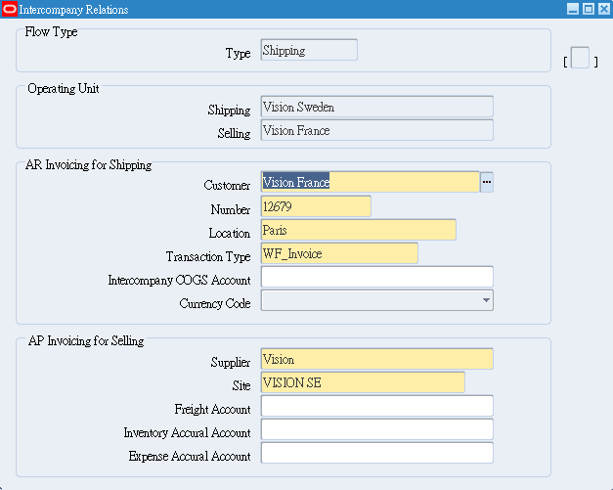
公司間交易：設定
Path: (INV) Setup →Organizations →Intercompany Transaction Flows, (B)Intercompany Relations
Notes:
Table： MTL_INTERCOMPANY_PARAMETERS
Unique Key/Primary Key: SHIP_ORGANIZATION_ID + SELL_ORGANIZATION_ID + FLOW_TYPE
重要欄位說明：
SHIP_ORGANIZATION_ID: 出貨Operating Unit , reference HR_OPERATING_UNITS.ORGANIZATION_ID , 產生Intercompany AR Invoice的Operating Unit
SELL_ORGANIZATION_ID : 接單Operating Unit, reference HR_OPERATING_UNITS.ORGANIZATION_ID, 產生Intercompany AP Invoice的Operating Unit
其他說明：
可使用 MTL_INTERCOMPANY_PARAMETERS_V view

Slide 71
Chapter 5. 三角貿易作業 Drop Ship Sales Order Process

Slide 72
三角貿易作業課程簡介
「三角貿易作業」的課程內容涵蓋：
瞭解三角貿易的作業流程
瞭解三角貿易在訂單畫面上之特殊欄位及與採購模組間的關係

Slide 73
三角貿易作業
3. 出貨
供應商
客戶
2. 採購單
1. 客戶下單
4. 供應商請款
4. 發票
5. 付款給供應商
5. 客戶付款
本公司

Slide 74
三角貿易作業
1. 輸入訂單
2. 轉請購需求
3. 採購單
4. 出貨
7. 收款沖帳
6. 認列銷貨成本
5. 認列應收帳款
8. 過帳至總帳
7. 付款沖帳
6. 認列應付帳款

Slide 75
三角貿易系統作業流程
廠商
Purchasing
Order Management
Receivables
客戶
輸入三角
貿易訂單
下單
產生請購單
Purchase Release
Requisition Import
接單
產生採購單
生產
出貨
收料、入庫
收貨
Receivables
Interface
認列
應收帳款
訂單結案
Payables
收款沖帳
付款
認列
應付帳款
請款
Notes:
三角貿易作業之系統處理流程
輸入三角貿易訂單(Enter Drop Ship Order)
確認三角貿易訂單(Book Drop Ship Order)
將三角貿易訂單轉請購需求(Purchase Release)
接收請購需求(Requisition Import)
開立採購單(Create Purchase Order)
採購單收料(PO Receive)
採購單收料檢驗(Inspection)
採購單收料入庫(Deliver)
系統自動產生銷售庫存扣帳的物料異動(Sales Order Issue)
對客戶認列應收帳款(AR Invoice)
對廠商認列應付帳款(AP Invoice)
請注意: 此種訂單在PO Receipt之後就自動產生Sales Order Issue, 不需要OM Shipping Transactions, 所以沒有 Shipping Execution (WSH) tables.

Slide 76
供貨來源(Source Type)
訂單上的「Source Type」會決定此筆訂購的項目是否屬於三角貿易
Source
Type
External
Internal
向廠商購買
廠內自製

Slide 77
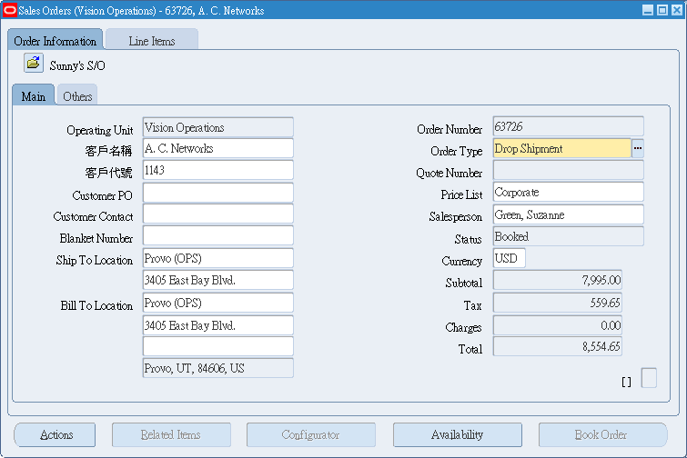
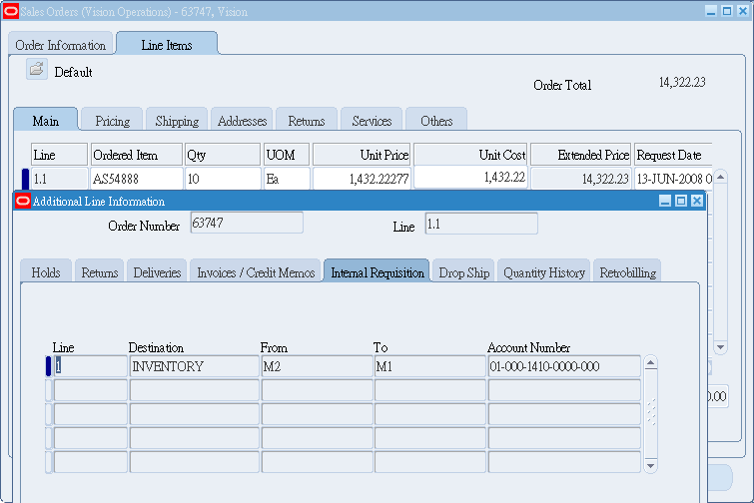
DropShip Sales Order ：Header
Path: (OM) Orders. Returns →Sales Orders →(T) Order Information
Notes:
其他說明：
與銷售訂單同一table (OE_ORDER_HEADERS_ALL)

Slide 78
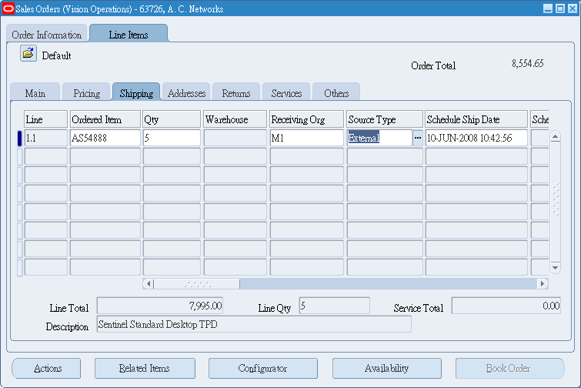
Drop Ship Sales Order ：Line
Path: (OM) Orders. Returns →Sales Orders →(T) Line Items →(T) Shipping
Notes:
其他說明：
與銷售訂單同一table (OE_ORDER_LINES_ALL)
訂單為三角貿易(Drop shipment)時，Source Type必須選External，而不是 Internal；另外必須在Receiving Org欄位中輸入將來採購(PO)模組收料的廠別資料。
OE_ORDER_LINES_ALL.source_type_code = ‘EXTERNAL’

Slide 79
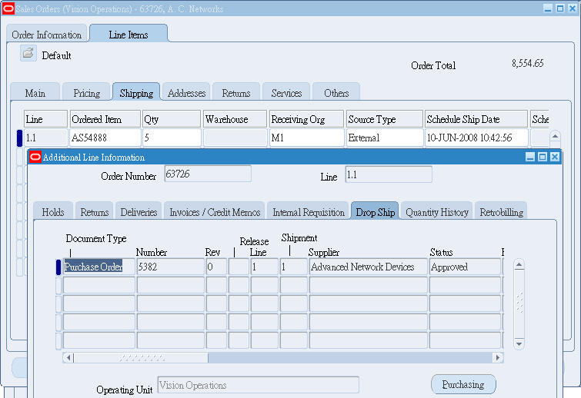
查詢三角貿易訂單出貨狀況
Path: (OM) Orders. Returns →Sales Orders →(t) Line Items →(B) Additional Line Information →(t) Drop Ship
Notes:
其他說明：
每筆Drop Shipment Order Line Booked完成, 即寫入 OE_DROP_SHIP_SOURCES table , 此一table記錄其Order Line ID / PR Line ID / PO Line ID串連的資訊。
如果採購單已產生, 可參考 OE_DROP_SHIP_LINKS_V view, line_id即為oe_order_lines_all.LINE_ID
PO Receipt 之後, Order Line Status = ‘Shipped’, ‘Sales Order Issue’ 會經由Inventory Open Interface寫入; 所以View Material Transactions假如沒有看到’Sales Order Issue’, 先檢查 Inventory / Transactions / Transaction Open Interface ( Process Flag欄位default帶入’Error’, 最好清空檢查全部的資料)
處理Inventory Open Interface 或Pending Transactions, 都是透過 ‘Material transaction’ Manager ( Inventory / Setup / Transactions / Interface Manger ) , 查看它是否為’Active’

Slide 80
三角貿易作業ER Diagram
OM Module
PO Module
OE_DROP_SHIP_SOURCES
DROP_SHIP_SOURCE_ID
PO_HEADER_ID
PO_LINE_ID
LINE_LOCATION_ID
PO_RELEASE_ID
PO 採購單
Header_id,Line_id
OE_ORDER_LINES_ALL
Line_id
Header_id
REQUISTION_HEADER_ID
REQUISITION_LINE_ID
PR 請購單
Header_id
OE_ORDER_HEADERS_ALL
Header_id

Slide 81
Chapter 6. 內部訂單作業 Internal Sales Order Process

Slide 82
內部訂單作業課程簡介
「內部訂單作業」的課程內容涵蓋：
瞭解內部訂單的作業流程
瞭解內部訂單在訂單畫面上之特殊欄位

Slide 83
內部訂單作業
1. 輸入內部
請購需求
2. 轉內部訂單
3. 揀料、出貨
4. 收料、檢驗、
入庫
4. 認列應收帳款
5. 認列應付帳款
Notes:
其他說明：
若IR收貨與ISO出貨屬於同一Operating Unit，不會產生Intercompany AR/AP Invoice.

Slide 84
內部訂單系統作業流程
Oracle MRP
Oracle Inventory
Other System
Manual
Purchasing
Order Management
產生請購需求
核准請購需求
Create Internal
Sales Order
產生內部訂單
Schedule Order
揀料
出貨確認
收料、入庫
Intransit
調撥方式
Inventory
Expense
Direct
Notes:
內部訂單作業之系統處理流程
IR端：輸入內部請購需求(Create Internal Requisition)
IR端：核准內部請購需求(Approve Requisition)
ISO端：產生內部訂單(Create Internal Sales Order)
ISO端：接收內部訂單(Order Import)
ISO端：揀料(Pick Release Orders)
ISO端：出貨確認(Ship Confirm)
IR端：收料(Receive Items)
IR端：檢驗(Inspect Receipt)
IR端：入庫(Deliver Receipt)

Slide 85
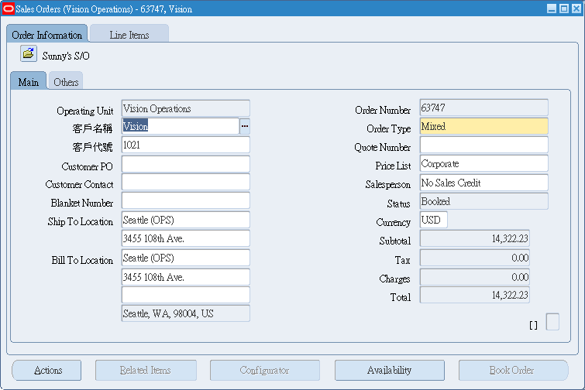
Internal Sales Order ：Header
Path: (OM) Orders. Returns →Sales Orders → (t)Order Information
Notes:
其他說明：
由Order Import匯入，不必人為輸入
與銷售訂單同一table (OE_ORDER_HEADERS_ALL)
ORDER_SOURCE_ID : ISO內部訂單，本欄位值為10 (Internal)，reference OE_ORDER_SOURCES.ORDER_SOURCE_ID; Order Import Source安裝時已seeded data, 大部份客製會再另外新增Import Source, 於 Order Management → Setup → Orders → Import Sources
SOURCE_DOCUMENT_ID = PO_REQUISITION_HEADERS_ALL.REQUISITION_HEADER_ID ( IR 的Header ID)

Slide 86
Internal Sales Order ：Line
Path: (OM) Orders. Returns →Sales Orders →(t) Line Items →(B) Additional Line Information →(t) Internal Requisition
Notes:
其他說明：
由Order Import匯入，不必人為輸入
與銷售訂單同一table (OE_ORDER_LINE_ALL)
OE_ORDER_LINES_ALL.SOURCE_DOCUMENT_ID : 記錄IR header id , reference PO_REQUISITION_HEADERS_ALL.REQUISITION_HEADER_ID
OE_ORDER_LIENS_ALL.SOURCE_DOCUMENT_LINE_ID : 記錄 IR line id , reference PO_REQUISITION_LINES_ALL.REQUISITION_LINE_ID

Slide 87
Chapter 7. 訂單匯入作業 Order Import Process

Slide 88
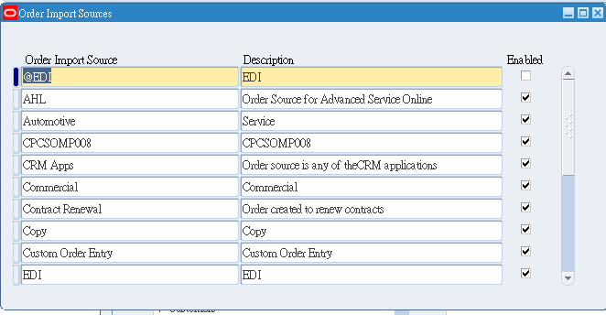
Import Source
Path: (OM) Setup →Orders →Import Sources
Notes:
Table： OE_ORDER_SOURCES
Unique Key/Primary Key:
ORDER_SOURCE_ID + ZD_EDITION_NAME
NAME + ZD_EDITION_NAME
其他說明：
可自訂Order source, 大部份外圍系統匯入訂單, 會自訂Order Source辨識。

Slide 89
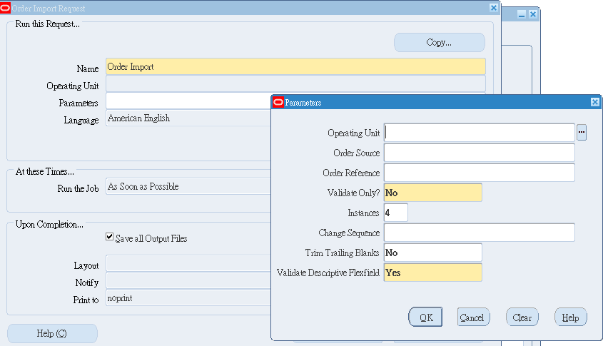
Order Import Request
Path: (OM) Orders, Returns → Import Orders → Order Import Requests

Slide 90
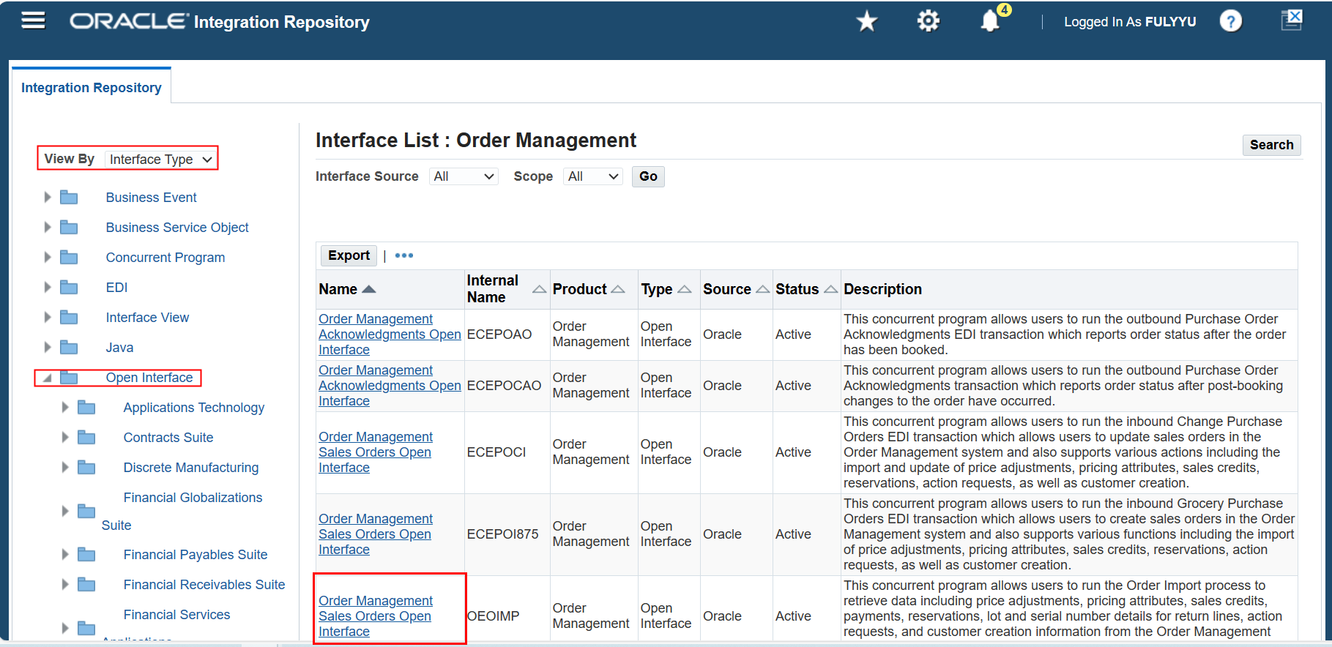
Order Import Tables
Path: Integrated SOA Gateway → View By : Interface Type → Open Interface → Order Management Suite → Order Management

Slide 91
Order Import Tables(續)
Path: Integrated SOA Gateway → View By : Interface Type → Open Interface → Order Management Suite → Order Management

Slide 92
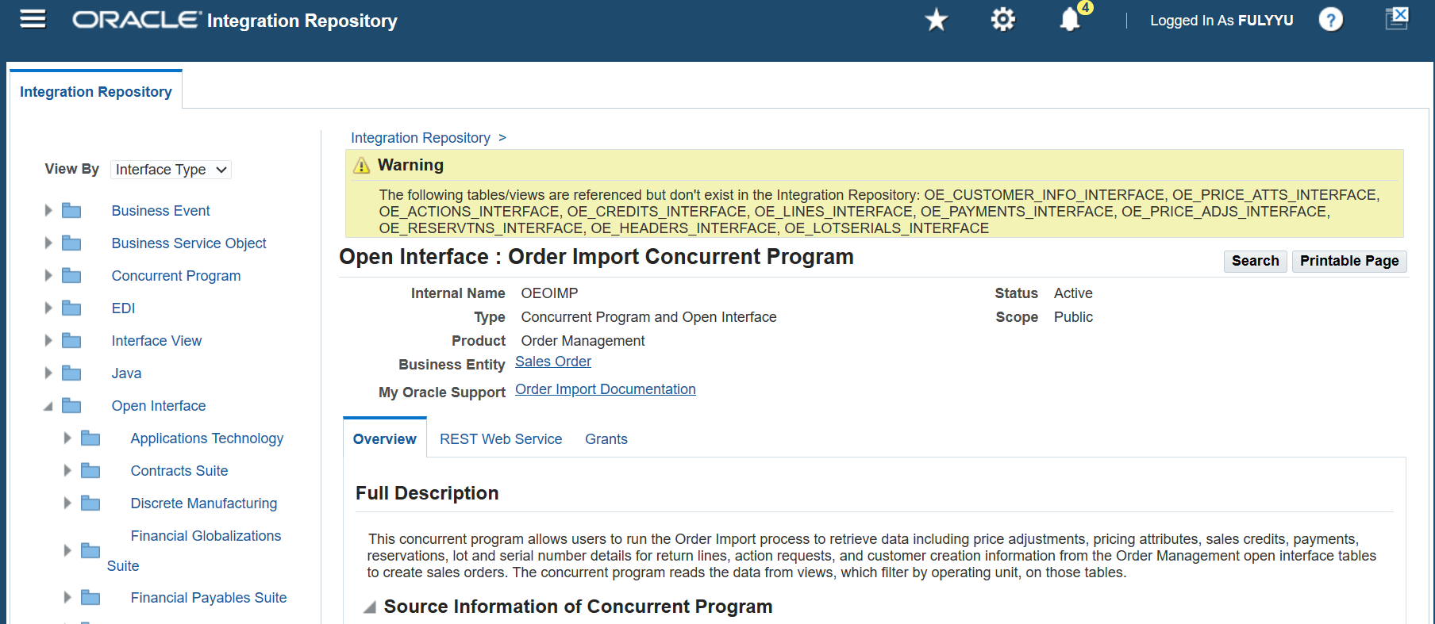
Order Import Tables(續)

Slide 93
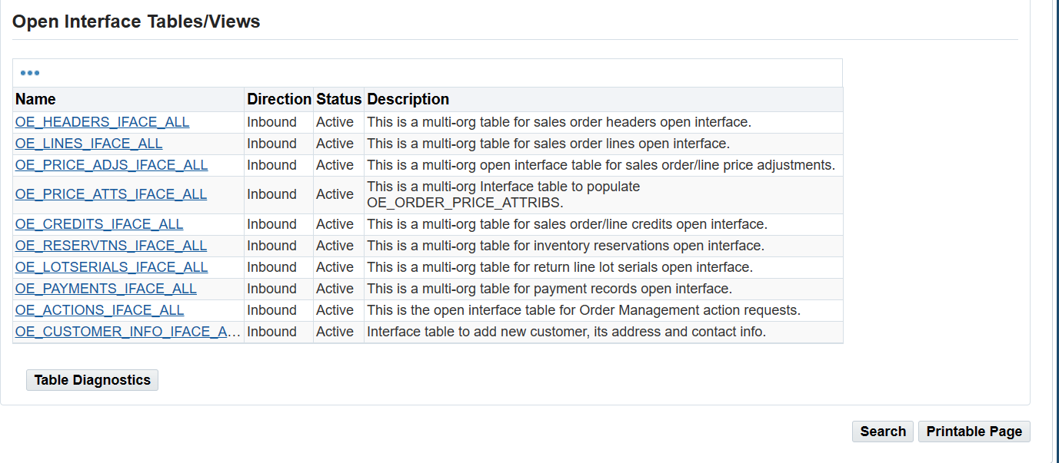
Order Import Tables(續)

